Slide 1

에듀 체크
생성형 AI를 활용한 개인정보 유출 취약점 자동 진단 및 ISMS-P 인증기준 확인
팀원 : 박경민(팀장), 송예린, 어승효, 윤경은, 장은빈, 홍용민, 최재용

Slide 2
목차
1.
2.
프로젝트 팀 구성 및 역할
프로젝트 개요
3.
4.
프로젝트 수행 절차 및 방법
프로젝트 수행 경과
5.
자체 평가

Slide 3

01
에듀체크
생성형 AI를 활용한 개인정보 유출 취약점 자동 진단 및 ISMS-P 인증기준 확인
프로젝트 개요

Slide 4

01
프로젝트 개요 – 주제 및 선정 배경, 기획의도
프로젝트 주제
생성형 AI를 활용한 개인정보 유출 취약점 자동 진단 및 ISMS-P 인증기준 확인
선정 배경
기획 의도
2026년 9월, 온라인 교육 사이트 ‘맑은 소프트’, ‘라이브 클래스’등에서 개인정보 유출이 확인됨
교육업계는 학생·학부모 정보를 함께 보관해, 금융정보·주소 등 민감정보의 추가 피해 우려가 큼
ISMS-P가 취약점 확인·개선을 요구하지만, 필수 인증 대상이 아닌 소규모 사업자는 취약한 경우가 많음
개인정보 유출로 이어질 수 있는 웹 취약점을 자동으로 진단해 유출 사고를 줄임
진단 결과를 주요정보통신기반시설·ISMS-P 기준과 개인정보 보호법 조문에 연결
위험성과 개선 방안을 보고서로 제공해, 점검 결과가 바로 조치로 이어지게 함

Slide 5
01
프로젝트 개요 – 특화 포인트와 차별점
범용 도구를 대체하는 것이 아니라, 국내 기준에 맞춘 결과물을 한 번에 만드는 데 초점
구분 | 범용 보안 스캐너 | AI 자율 모의해킹 도구 | 에듀 체크
점검 기준 | OWASP 등 범용 기준 | 범용 공격 시나리오 | KISA 가이드의 개인정보 유출 관련 웹 취약점 5개 영역
판정 방식 | 규칙·시그니처 기반 | AI 에이전트가 직접 공격 시도 | 대부분 규칙 기반 판정, AI는 법령 매핑과 보고서 문장에 활용
결과물 | 취약점 목록 | 공격 경로와 재현 결과 | 취약점 + ISMS-P·법령 연결 + 경영진용·실무진용 보고서
※ 도구 유형별 일반적 특징을 비교한 것으로, 개별 제품의 성능 비교가 아님

Slide 6
01
프로젝트 개요 – 프로젝트 내용
구현 내용
컨셉
학생·강사의 개인정보와 성적을 다루는 교육 관리 웹 서비스 구축
정보 누출, 약한 비밀번호 정책, 취약한 비밀번호 복구 절차, 불충분한 인증 절차, 불충분한 권한 검증 5개 영역의 자동 진단 도구
진단 결과를 ISMS-P 인증기준과 개인정보 보호법 조문에 매핑
경영진용·실무진용 PDF 보고서 생성
진단 → 법적 영향 → 보고서
점검 결과를 법적 영향과 조치 방안까지 한 번에 연결한다.

Slide 7
01
프로젝트 개요 – 활용 장비 및 재료
구분 | 개발환경 · 기술 스택 · 자료
개발 환경 | Python 3.12, Git·GitHub 버전 관리 (Windows, macOS)
대상 웹 서비스 | Flask 3.1, Flask-SQLAlchemy(SQLite), Flask-Login, Jinja2
취약점 진단 | Python requests, BeautifulSoup (HTTP 응답, 인증 상태, 사용자 권한 분석)
AI · 법령 분석 | OpenAI API(GPT, 임베딩), ChromaDB(유사 사례 검색), Pydantic
보고서 생성 | Jinja2 템플릿, WeasyPrint (PDF 변환)
기준 자료 | KISA 2026 상세가이드(웹 21개 항목), ISMS-P 인증기준 안내서, 개인정보 보호법, 안전성 확보조치 기준 고시, 침해 사례 수집 시트

Slide 8
01
프로젝트 개요 – 프로젝트 구조
STEP 1
STEP 2
STEP 3
STEP 4
대상 서비스
자동 진단 도구
법령·ISMS-P 매핑
보고서 생성
에듀 체크 교육 관리 플랫폼
학생·강사 계정
개인정보, 성적, 문의 게시판
URL 입력 후 5개 영역 점검
Rule 기반 판정
Evidence 수집
ISMS-P 인증기준 선별
개인정보 보호법 조문 연결
생성형 AI가 해당 기준·조문을 고르고 이유 작성
경영진용 요약 PDF
실무진용 상세 PDF
위험도, 개선 방안, 유사 사례
점검 5개 영역
정보 누출
약한 비밀번호 정책
취약한 비밀번호 복구 절차
불충분한 인증 절차
불충분한 권한 검증

Slide 9
01
프로젝트 개요 – 활용방안 및 기대효과
활용방안
기대 효과
보안 인력이 부족한 소규모 교육·서비스 사업자의 자가 점검
서비스 개발·배포 전 정기 취약점 점검 자동화
ISMS-P 인증 준비 시 사전 점검 자료
경영진 보고용 요약본과 실무 조치용 상세본을 함께 확보
취약점을 자동으로 진단해 보안 인력의 업무 부담 감소
개인정보 유출을 예방해 사생활 보호
향후 ISMS-P 인증 준비와 연계 가능
점검부터 법적 영향, 조치 방안까지 한 번에 확인해 보안 인력이 없는 서비스도 스스로 점검·개선할 수 있다
※ 현재 점검 대상: 내부망(localhost 등)에서 실행 중인 자체 구축 교육 플랫폼

Slide 10
02
에듀체크
생성형 AI를 활용한 개인정보 유출 취약점 자동 진단 및 ISMS-P 인증기준 확인
프로젝트 팀 구성 및 역할

Slide 11
02
프로젝트 팀 구성 및 역할
박경민
불충분한 권한검증 진단 도구 구현, 발표
송예린
보고서 모듈(엔진, 지식베이스) 구현, 발표
어승효
불충분한 인증 절차 진단 모듈 구현, Git 브랜치 통합 및 형상 관리
윤경은
취약점 진단 통합 실행 모듈 구현
장은빈
비밀번호 재설정 기능 구현, 취약한 비밀번호 복구 절차 진단 도구 구현
최재용
법령 매핑 모듈 (취약점 → ISMS-P 인증기준 · 개인정보 보호법 · 안전성 확보조치 기준 조문·항)
홍용민
대상 서비스 구현, 정보 누출/약한 비밀번호 진단 도구 구현

Slide 12
03
에듀체크
생성형 AI를 활용한 개인정보 유출 취약점 자동 진단 및 ISMS-P 인증기준 확인
프로젝트 수행 절차 및 방법

Slide 13

03
프로젝트 수행 절차 및 방법
구분 | 기간 | 활동
사전 기획 | 10/1(목) | 프로젝트 기획 및 주제 선정 협업, 개발환경 구축
1차 개발 | 10/2(금) | 플랫폼 개발 취약점 진단 모듈 개발 법령 매핑 엔진 구현
2차 개발 | 10/6(화) | 취약점 진단 모듈과 법령 매핑 엔진을 결합 보고서 출력 및 결과 분석 발표자료 준비
최종 발표 | 10/7(수) | 최종 보고서 작성 및 발표
총 개발 기간 : 10/1(목) ~ 10/2(수), 10/6~10/7 (총 4일)

Slide 14
04
에듀체크
생성형 AI를 활용한 개인정보 유출 취약점 자동 진단 및 ISMS-P 인증기준 확인
프로젝트 수행 경과

Slide 15
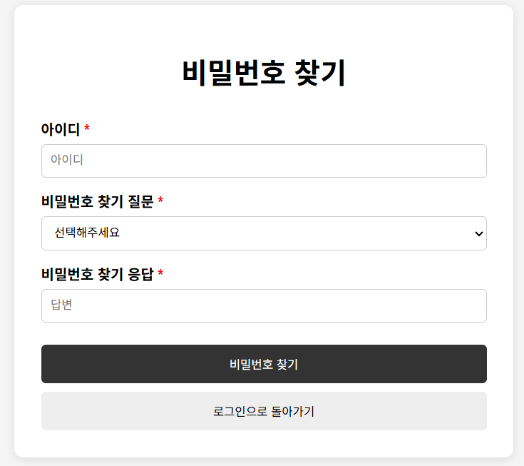
04
취약점 분석 및 시나리오 - 취약한 비밀번호 복구 절차
취약한 비밀번호 복구 절차 취약점 진단
진단 대상 : /find_password
확인 정보 : 사용자 계정(username), 질의응답 기반 임시 비밀번호
비밀번호 찾기 시 외부 채널 발송 등 추가 인증 없음
진단 목표 : 화면상에 임시 비밀번호가 평문으로 즉시 노출되는지 검증
핵심 포인트
별도 외부 인증 채널 발송 없이 웹 화면 내 임시 비밀번호 즉시 노출

Slide 16
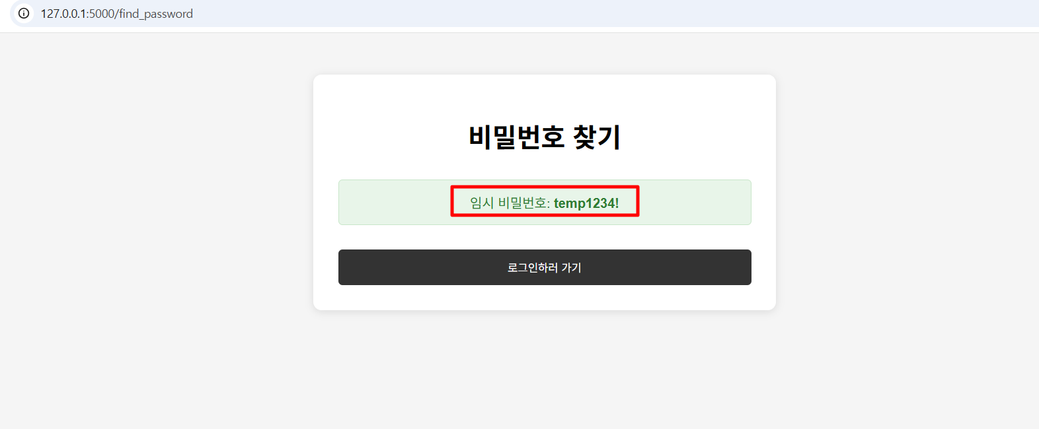
04
취약점 분석 및 시나리오 - 취약한 비밀번호 복구 절차
점검 항목 - 1. 웹 화면 내 임시 비밀번호 노출
비밀번호 찾기 요청 시 안전한 외부 채널이 아닌 웹 브라우저 화면에 임시 비밀번호가 평문으로 노출됨을 식별
유추하기 쉬운 고정 패턴으로 임시 비밀번호가 발급됨으로 취약

Slide 17
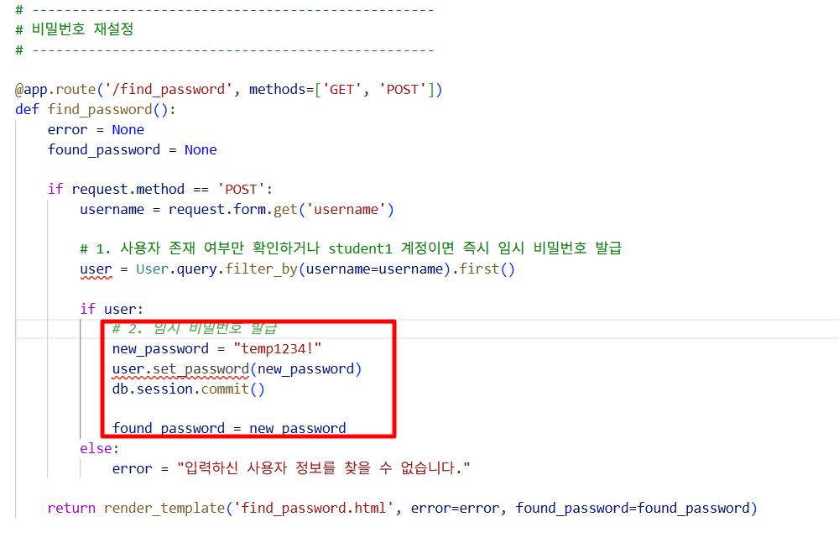
04
취약점 분석 및 시나리오 - 취약한 비밀번호 복구 절차
점검 항목 - 2. 고정 패스워드 생성
난수 생성 로직 없이 고정된 문자열(Temp1234!)로 비밀번호 갱신
갱신된 임시 비밀번호를 평문 변수(found_password)에 그대로 할당

Slide 18
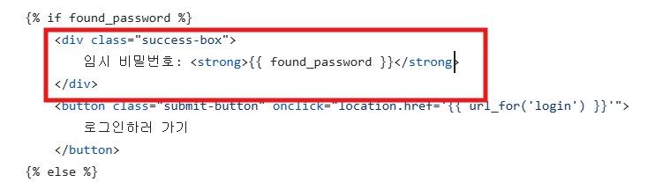
04
취약점 분석 및 시나리오 - 취약한 비밀번호 복구 절차
점검 항목 - 3. 웹 템플릿 내 평문 노출
서버 변수 found_password 값을 마스킹 없이 그대로 출력
비밀번호 복구 성공 시 .success-box 영역 내 평문 노출 확인
외부 링크나 인증 절차 없이 ‘로그인하러 가기’ 버튼만 제공

Slide 19
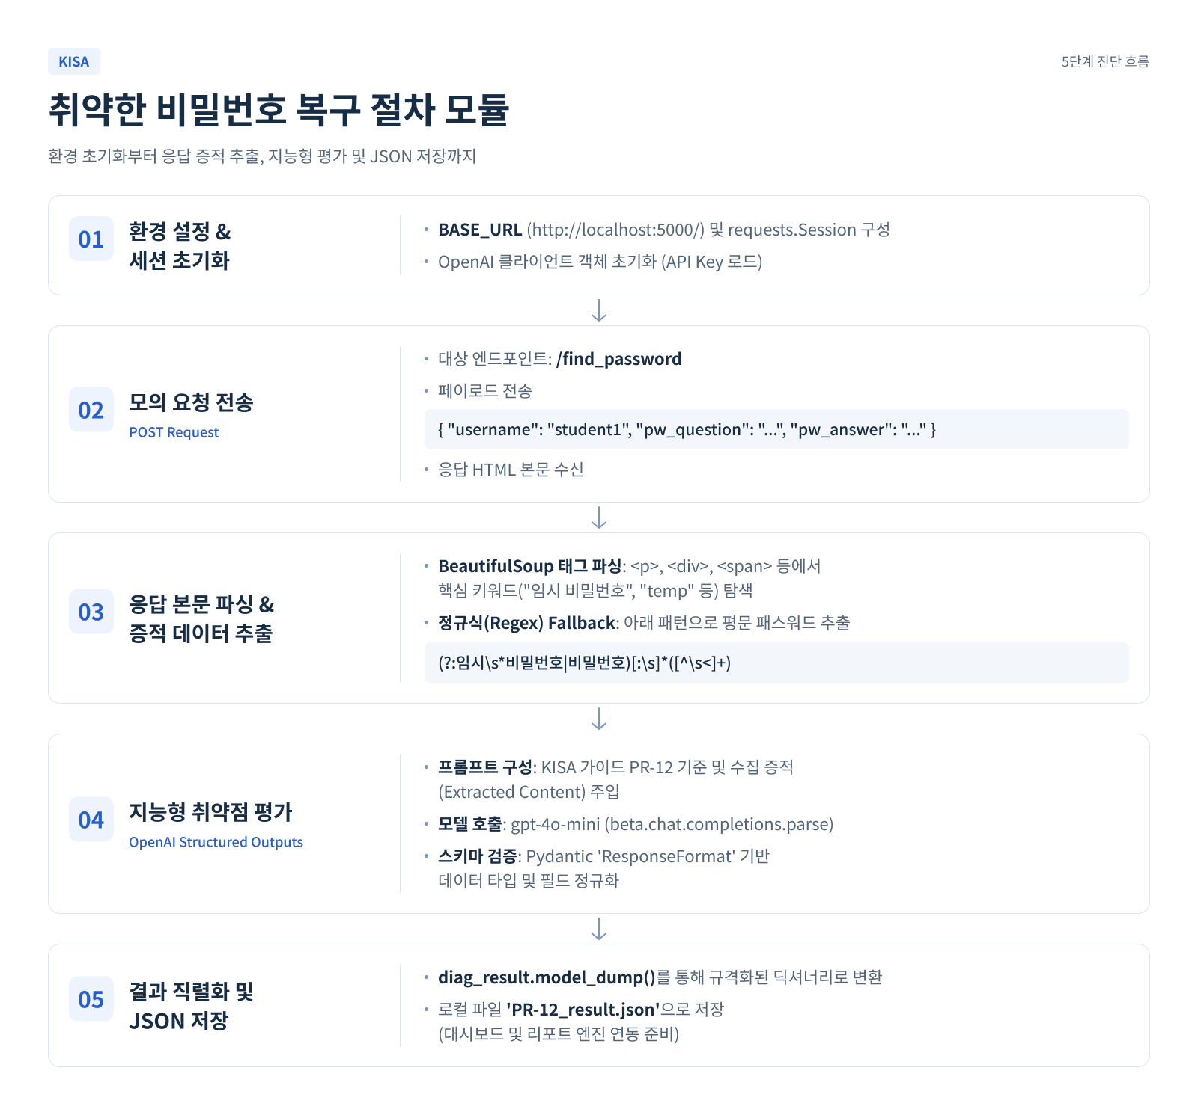
04
취약점 분석 및 시나리오 - 취약한 비밀번호 복구 절차
수동 한계 & 자동화 파이프라인
자동 진단 파이프라인
수동 진단 절차
- /find_password 페이지 접근 및 사용자 질의응답 입력
- 비밀번호 찾기 요청 후 반환된 웹 응답 페이지 직접 확인
- HTML 본문 및 화면상 임시 비밀번호 노출 확인
한계점
- 고정 패턴 및 난수성 검증을 위한 반복 요청•검증의 한계
- 진단 증적(요청/응답 패킷) 캡처 누락 및 인적 실수 발생

Slide 20
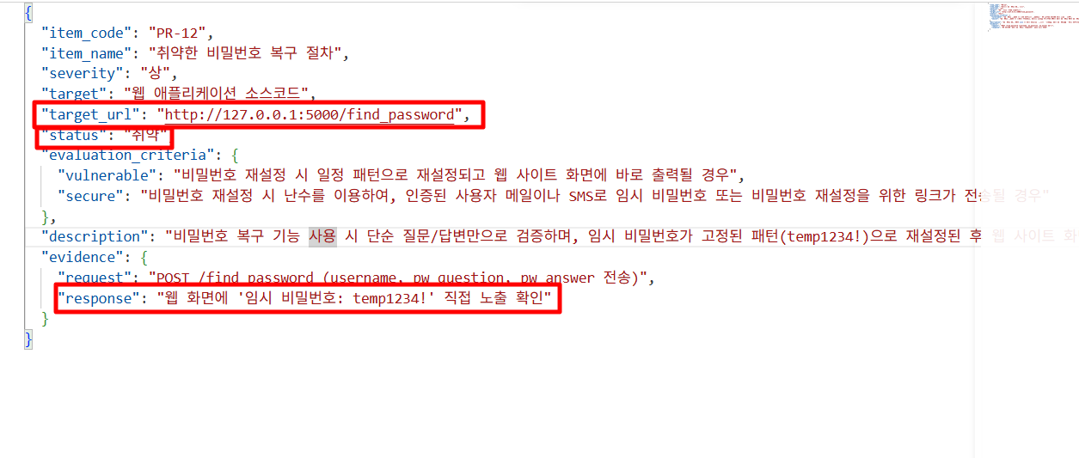
04
취약점 분석 및 시나리오 - 취약한 비밀번호 복구 절차
점검 항목 - 4. 스캐너 진단 판정(취약/양호 기준)
응답 본문 내 ‘임시 비밀번호 : temp1234! 평문 패턴 식별 → 취약 판정
난수 기반 외부 채널 전송 및 화면 노출 차단 기준 미충족
→ 위험도 상 확인 가능

Slide 21
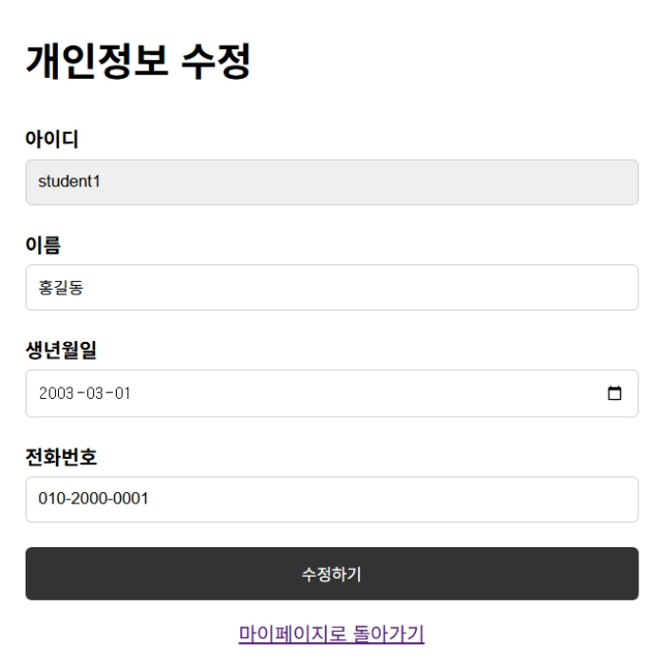
04
취약점 분석 및 시나리오 - 불충분한 인증 절차
불충분한 인증 절차 취약점 개요
불충분한 인증 절차 취약점 진단
진단 대상: /student/profile
변경 가능 개인정보: 이름 / 생년월일 / 전화번호
로그인 후 개인정보 변경 시 현재 비밀번호·OTP 등 추가 재인증 없음
진단 목표: 재인증 없이 실제 개인정보 변경이 가능한지 검증
핵심 포인트
현재 비밀번호·OTP 등 별도 재인증 없이 개인정보 수정 가능

Slide 22
04
취약점 분석 및 시나리오 - 불충분한 인증 절차
수동 진단 절차와 자동화 필요성
수동 진단
자동화 필요성
로그인
→ 기존 개인정보 확인
→ 재인증 절차 확인
→ 전화번호 변경
→ 실제 변경 여부 확인
→ 원본값 복구
수동 진단의 한계
반복 작업 발생
변경 후 검증 누락 가능
테스트 데이터 원복 누락 가능
진단자마다 판정 기준 차이
다수 대상 반복 진단 시 시간 소요
수동 진단의 검증 절차를
HTTP 기반 동적 진단으로 자동화

Slide 23
04
취약점 분석 및 시나리오 - 불충분한 인증 절차
자동 진단 파이프라인
자동 진단 파이프라인
동적 진단
Target URL
↓
학생 계정 로그인
↓
인증 상태 검증
↓
개인정보 수정 페이지 접근
↓
기존 개인정보 수집
↓
재인증 필드 탐지
↓
테스트용 전화번호 생성
↓
재인증 없이 변경 요청
↓
개인정보 재조회
↓
실제 변경 여부 비교
↓
vulnerable / pass / unknown
↓
원본 개인정보 복구
↓
복구 결과 검증
HTML 구조만으로 취약 여부를 분석하지 않음
실제 로그인 Session 사용
실제 HTTP POST 요청
변경 후 서버 값 재조회

Slide 24
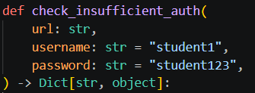
04
취약점 분석 및 시나리오 - 불충분한 인증 절차
구현 아키텍쳐 및 주요 함수
함수 | 역할
_login_and_verify() | 로그인 및 실제 인증 상태 확인
_fetch_profile() | 개인정보 수정 페이지 조회
_parse_profile_form() | 개인정보/재인증 필드 추출
_submit_profile() | 변경 요청 전송
_build_result() | 결과 구조 생성
_normalize_base_url() | Target URL 형식 검증
외부 진입 함수
※ 테스트 계정 기본값
↓
개인정보 변경 요청
_submit_profile()
↓
변경 결과 비교
phone_changed
other_values_preserved
↓
결과 반환
_build_result()
↓
원본 개인정보 복구
finally
내부 함수 구조
check_insufficient_auth()
↓
URL 확인
_normalize_base_url()
↓
로그인 및 인증 확인
_login_and_verify()
↓
개인정보 페이지 조회
_fetch_profile()
└ _parse_profile_form()

Slide 25
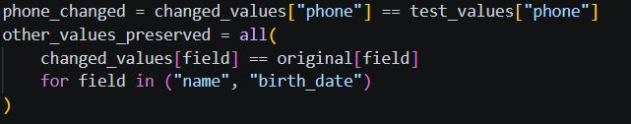

04
취약점 분석 및 시나리오 - 불충분한 인증 절차
핵심 판정 로직 및 오탐 방지
판정 기준
Vulnerable
재인증 정보 미제공
+
개인정보 변경 요청
+
서버에 실제 변경 반영
Unknown
로그인 실패
네트워크 오류
응답 불명확
판정 근거 부족
Pass
재인증 절차 존재
+
재인증 없는 요청 거부
+
원본 개인정보 유지
재인증 입력창이 없다는 사실만으로
취약 판정하지 않음

Slide 26
04
취약점 분석 및 시나리오 - 불충분한 인증 절차
테스트 데이터 보호 및 결과 구조
자동 원복
모듈 반환 결과 구조
기존 개인정보 저장
↓
테스트 값 변경
↓
진단 수행
↓
finally
↓
원본값 다시 전송
↓
재조회
↓
복구 여부 확인
{
"path": "/student/profile",
"content": [...],
"category": "불충분한 인증 절차",
"result": "vulnerable",
"severity": "high",
"reason": "..."
}
통합 Scanner 및 AI 분석/보고서 모듈에서 활용할 수 있도록 구조화된 결과 반환

Slide 27
04
취약점 분석 및 시나리오 - 불충분한 인증 절차
AI 연계 구조
AI 연계 구조
AI 활용 방식
실제 HTTP 요청
↓
Evidence 수집
↓
Rule 기반 취약점 판정
↓
구조화된 결과
↓
생성형 AI
↓
취약점 설명 / ISMS-P 연계 / 보고서 생성
AI는 자동 진단기가 확보한 객관적인 증거와 판정 결과를 기반으로
설명 및 보고서 생성을 수행
취약 여부 자체를 생성형 AI가
판단하지 않도록 설계

Slide 28
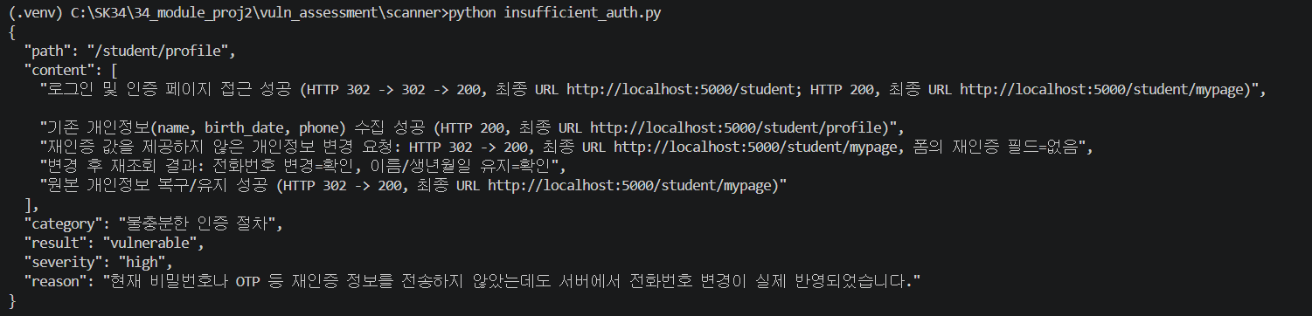
04
취약점 분석 및 시나리오 - 불충분한 인증 절차
통합 테스트 결과
결과 해석
체크 포인트
Category - 불충분한 인증 절차
Result - VULNERABLE
Severity - HIGH
✓ 로그인 성공
✓ 기존 개인정보 수집
✓ 재인증 없이 변경 요청
✓ 전화번호 실제 변경 확인
✓ 이름/생년월일 유지 확인
✓ 원본 개인정보 복구 성공

Slide 29
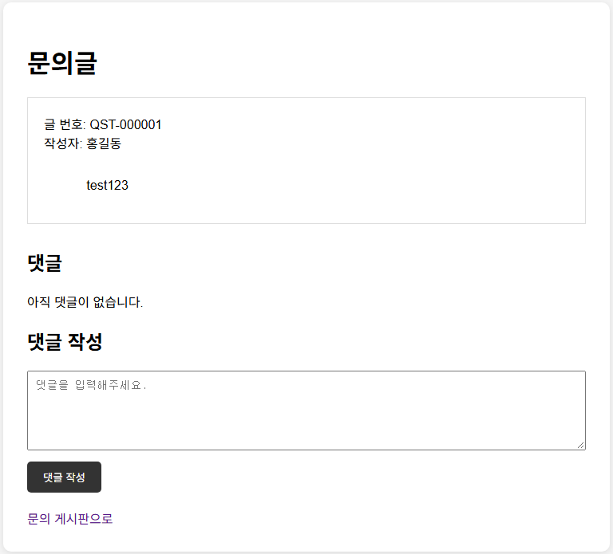
04
취약점 분석 및 시나리오 - 불충분한 권한 검증
가이드 항목
주요정보통신기반시설 취약점 - 불충분한 권한 검증(위험도 : 상)
판단 기준
취약
중요 페이지에서 사용자 검증 로직이 미흡하여, 타 사용자의 권한 탈취가 가능한 경우
양호
중요 페이지에서 사용자 검증 로직이 구현되어 있어, 타 사용자의 권한 탈취가 제한된 경우
※ 중요 페이지 : 로그인 후 접근하는 학생, 강사 전용 페이지,
타인의 문의 글

Slide 30
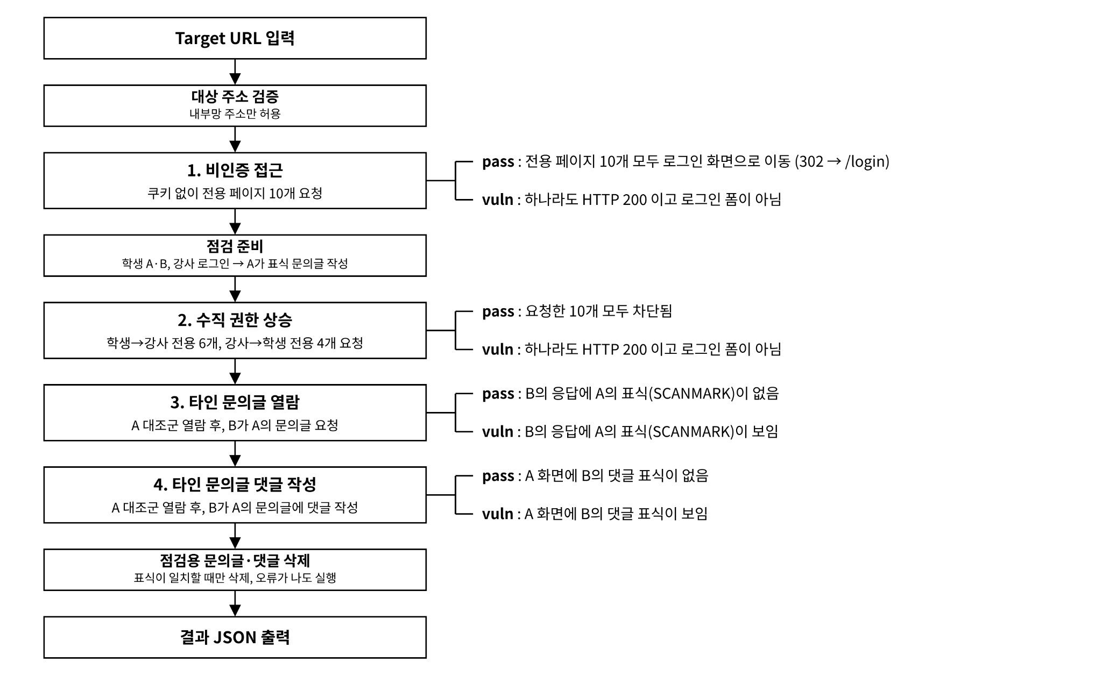
04
취약점 분석 및 시나리오 - 불충분한 권한 검증
수동진단 절차 및 한계점
자동 진단 파이프라인
수동 진단 절차
계정 A로 로그인해 문의글 작성, 주소의 문의글 ID 확인
계정 B로 로그인해 A 문의글 주소를 직접 입력해 열람 확인
계정 B로 A 문의글에 댓글 작성, A 화면에서 확인
비로그인, 학생 계정으로 전용 페이지 접근 확인
한계점
계정을 오가며 반복해야 해서 번거로움
화면을 눈으로 보고 판단하므로 진단자별 해석이 다를 수 있음
점검용 글이 서비스에 남음

Slide 31
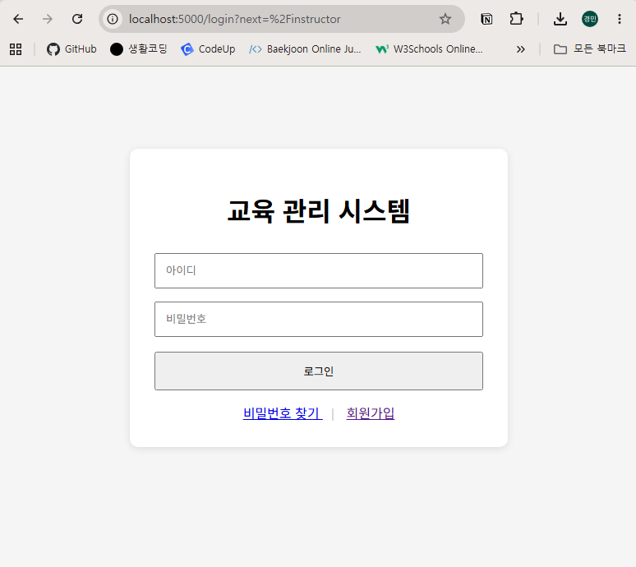
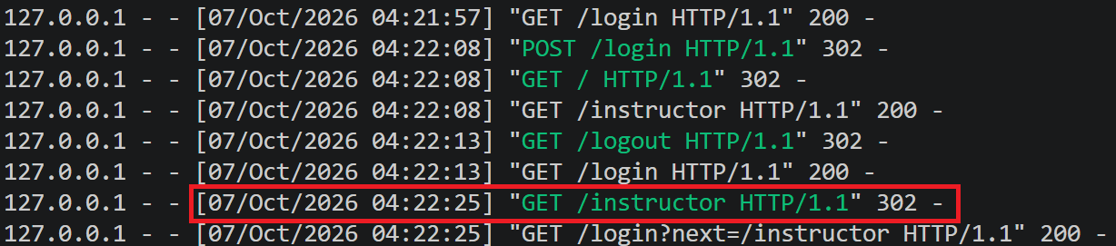
04
취약점 분석 및 시나리오 - 불충분한 권한 검증
점검 항목 1,2 : 전용 페이지 접근
(비인증, 수직권한 상승)
점검 1(비인증 접근) : 쿠키 없이 학생, 강사 전용 페이지 10개를 요청
점검 2(수직권한 상승) : 학생 세션으로 강사 전용 6개, 강사 세션으로 학생 전용 4개를 요청
판정 : 하나라도 HTTP 200이고 로그인 폼이 아니면 vuln,
전부 로그인 화면으로 이동하거나 차단되면 pass

Slide 32
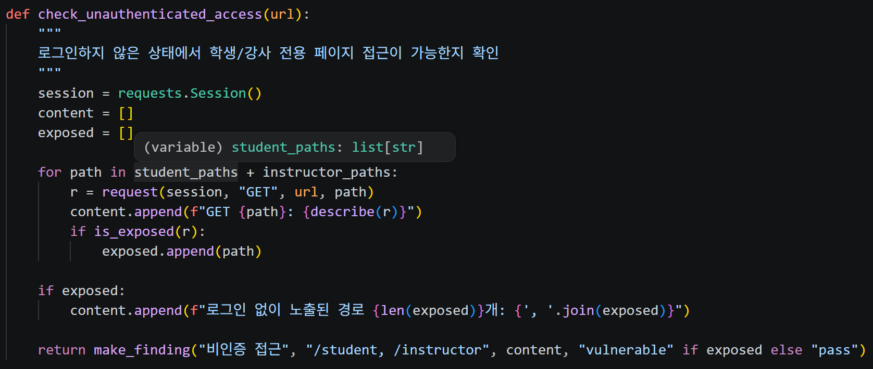
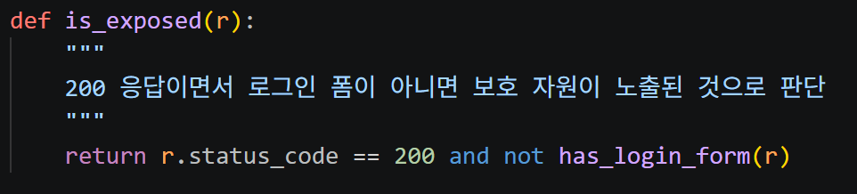
04
취약점 분석 및 시나리오 - 불충분한 권한 검증
점검 1,2 : 주요 함수
check_unauthenticated_access()
  쿠키 없이 전용 페이지를 10개 요청하고 노출된 경로를 기록
is_exposed()
  HTTP 200이고 로그인 폼이 없으면 노출
  리다이렉트는 따라가지 않고 HTTP 302 -> /login 형태로 기록

Slide 33
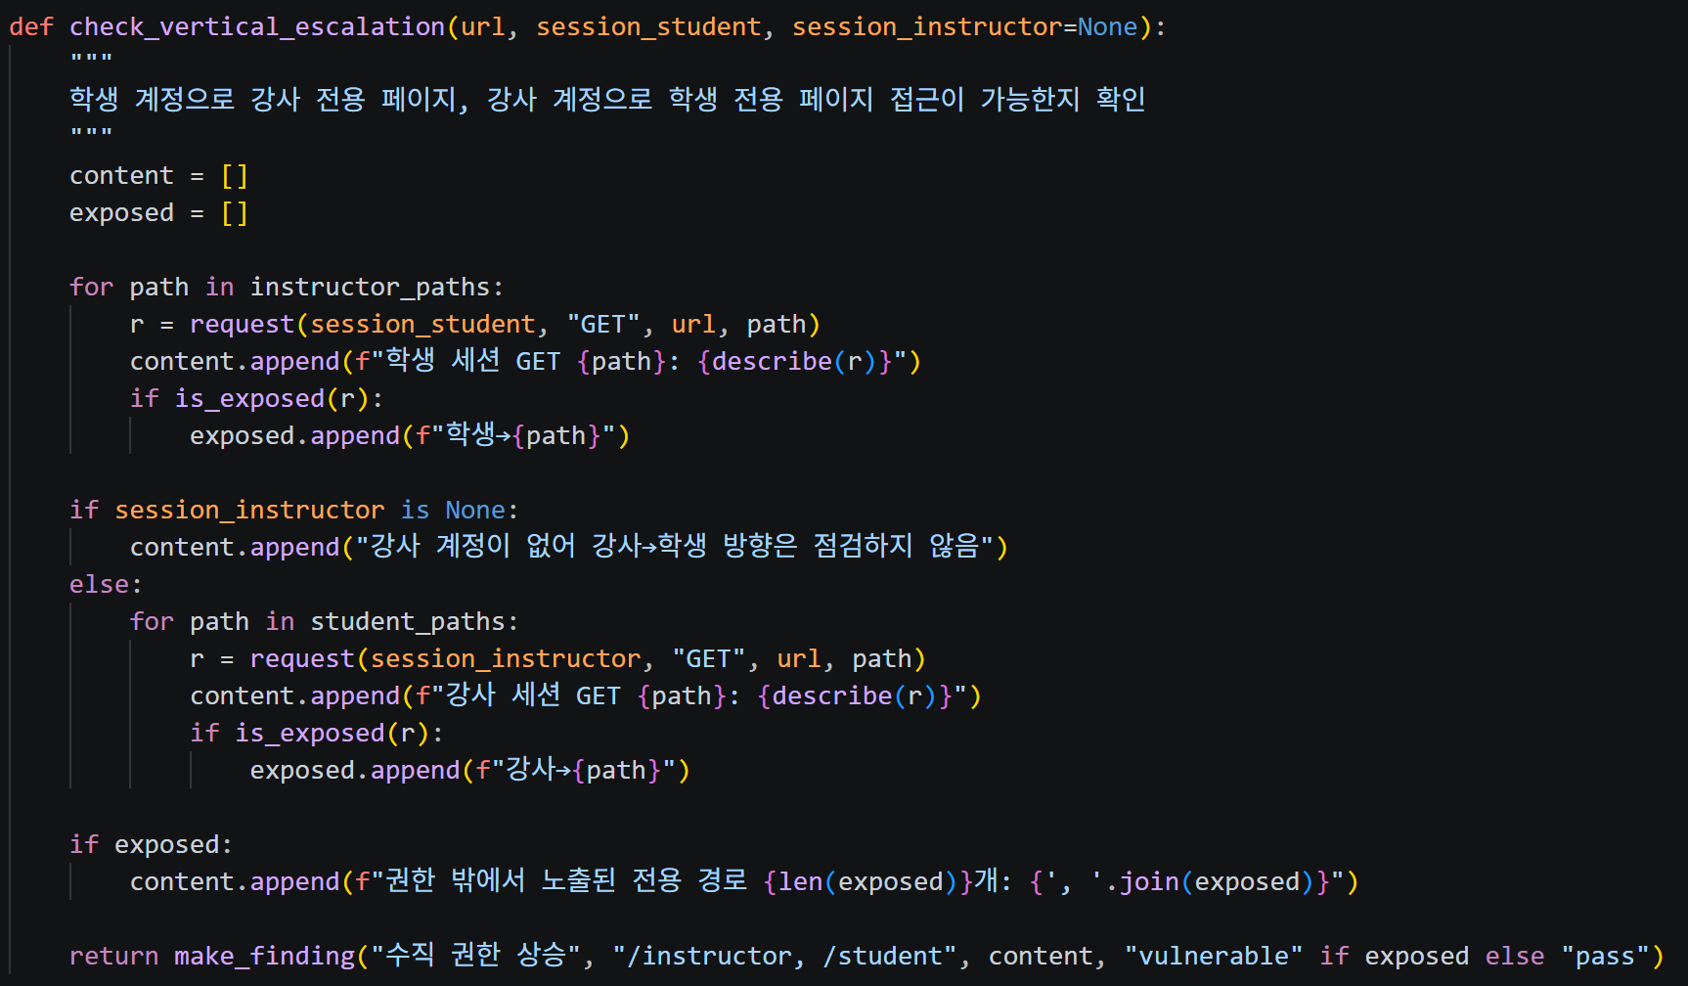
04
취약점 분석 및 시나리오 - 불충분한 권한 검증
check_vertical_escalation():
  학생 -> 강사, 강사 -> 학생 방향으로 접근 시도

Slide 34
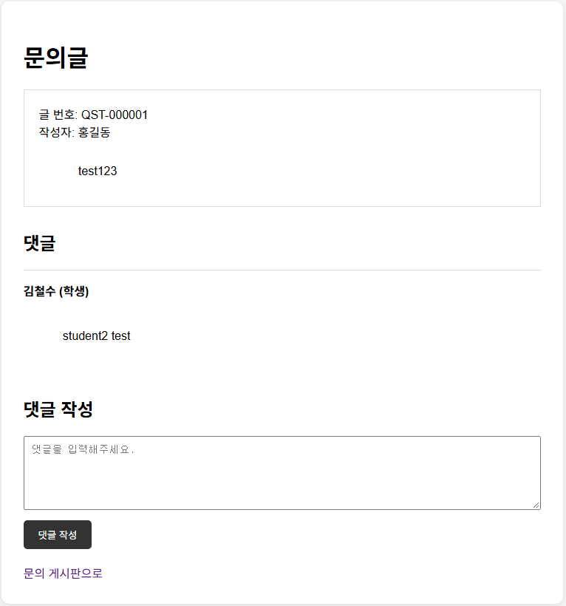
04
취약점 분석 및 시나리오 - 불충분한 권한 검증
점검 항목 3,4 : 타인 문의글 접근
(열람, 댓글 작성)
점검 준비 : 학생 A,B 강사 계정으로 로그인, A가 표식(SCANMARK-...)이 든 문의글을 작성
점검 3(열람) : A 본인이 열람 가능한지 대조군으로 먼저 확인한 뒤, B가 A의 문의글을 요청
  vuln : B의 응답에 A의 표식이 보임
  pass : 표식이 없음
점검 4(댓글 작성) : B가 A의 문의글에 댓글(SCANCOMMENT-...)을 작성
  vuln : A화면에 B의 댓글 표식이 보임
  pass : 표식이 없음

Slide 35
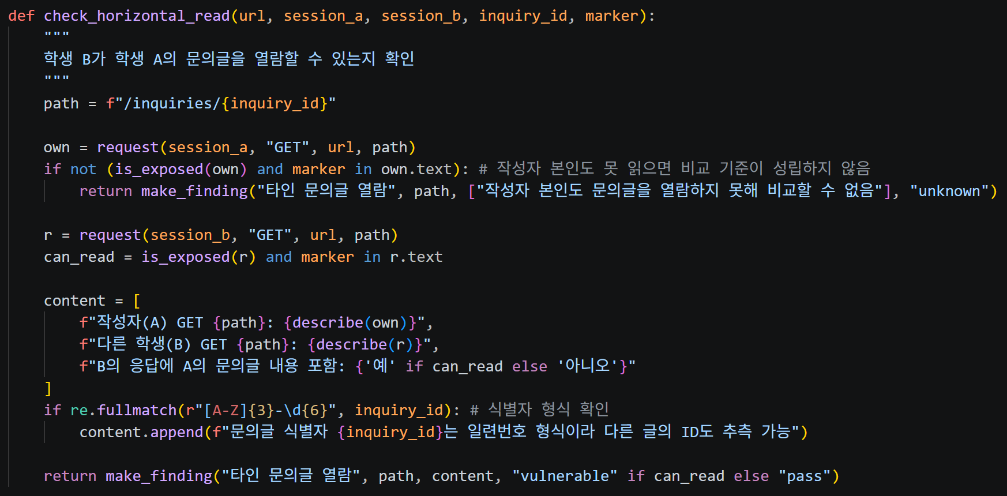
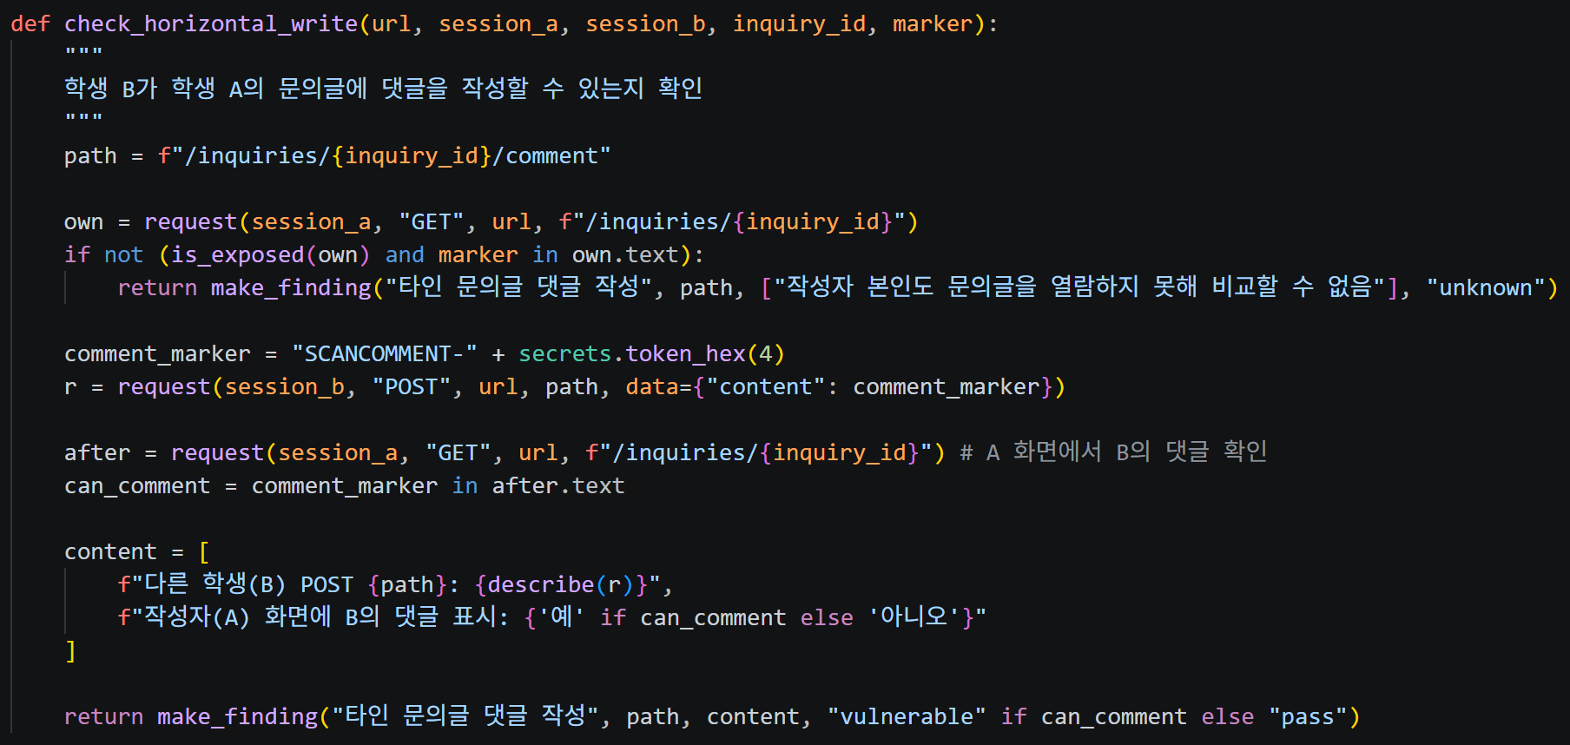
04
취약점 분석 및 시나리오 - 불충분한 권한 검증
점검 3,4 : 주요 함수
prepare_test_data()
  기존계정 로그인, 표식이 든 점검용 문의글 작성
check_horizontal_read()
  A 대조군 열람 -> B 열람 시도 -> 표식 확인
check_horizontal_write()
  A 대조군 열람 -> B 댓글 작성 -> A 화면 재조회
cleanup_test_data()
  점검 후 표식이 일치하는 점검용 글과 댓글만 삭제

Slide 36
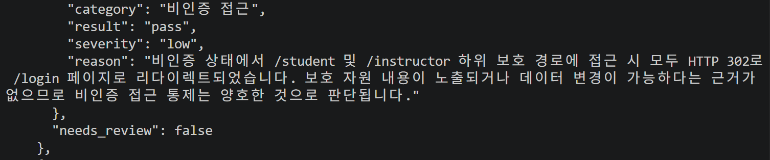
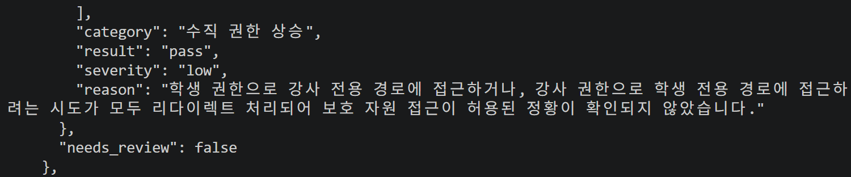
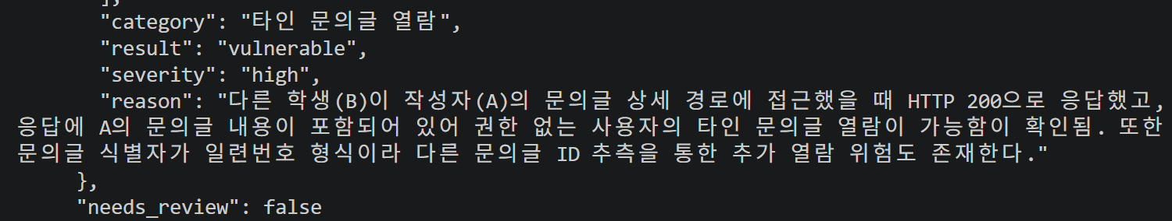
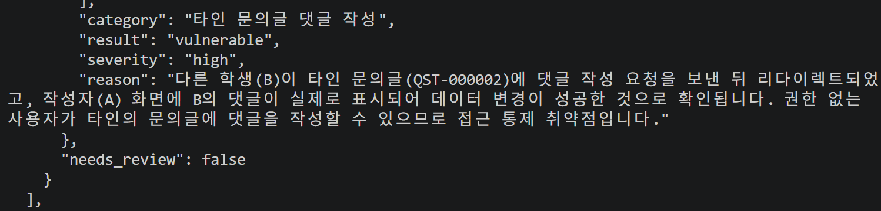
04
취약점 분석 및 시나리오 - 불충분한 권한 검증
점검 결과
점검 1. 비인증 접근 : pass (모든 전용 페이지가 /login으로 이동
점검 2. 수직권한 상승 : pass(학생 - 강사 모두 /로 이동
점검 3. 타인 문의글 열람 : vulnerable( B가 A의 문의글 열람 가능)
점검 4. 타인 문의글 댓글 작성 : vulnerable( B의 댓글이 A의 글에 표시)

Slide 37
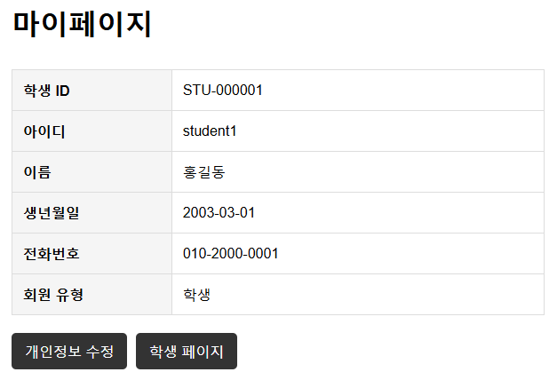
04
취약점 분석 및 시나리오 - 정보 누출
가이드 항목
주요정보통신기반시설 취약점 - 정보 누출(위험도 : 상)
판단 기준
취약
중요 정보가 평문으로 노출되거나, 서비스 운영 및 서버 사이드의 구조를 파악할 수 있는 과도한 정보가 노출되는 경우
양호
중요 정보가 마스킹 처리되어 있으며, 서비스 운영 및 서버 사이드의 구조를 파악할 수 있는 불필요한 정보가 노출되지 않는 경우
※ 중요 정보 : 고유식별번호(주민등록번호), 비밀번호, 신용정보 등

Slide 38
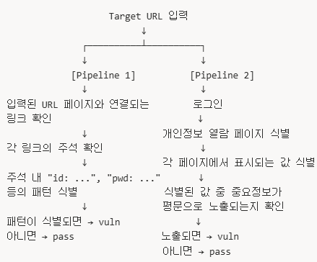
04
취약점 분석 및 시나리오 - 정보 누출(cont’d)
수동진단 절차 및 한계점
자동 진단 파이프라인
수동 진단 절차
확인 가능한 모든 페이지의 html 소스코드 확인
로그인 후 개인정보 확인 페이지 접근
각 페이지에서 진단 기준에 따른 중요 정보 누출 확인
한계점
html 소스코드 확인의 번거로움
진단 기준에 대한 해석이 진단자 별로 상이할 수 있음

Slide 39
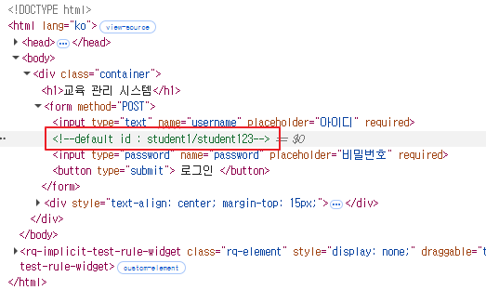
04
취약점 분석 및 시나리오 - 정보 누출(cont’d)
점검 항목 1. 주석
주석 내 계정정보나 디버그 정보가 포함되는지 점검
로그인 페이지, 로그인 이후 메인 페이지에서 접근 가능한 페이지를 재귀적으로 탐색
각 페이지의 주석에서 정규표현식을 통해 중요정보 식별

Slide 40
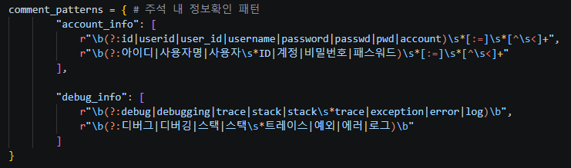
04
취약점 분석 및 시나리오 - 정보 누출(cont’d)
주석 진단 주요 함수 및 클래스
class WebCrawler
  url 입력 후 crawl() 실행 시 url을 기준으로 연결된 링크 식별
  get_urls()를 통해 입력 url을 포함한 연결된 링크 반환
  로그인 전 로그인 페이지, 로그인 후 메인 페이지 대상 crawl
check_comment()
  WebCrawler로 얻은 각 경로에 접근하여 주석 확인
  comment_patterns를 기반으로 계정, 디버그 정보 식별

Slide 41
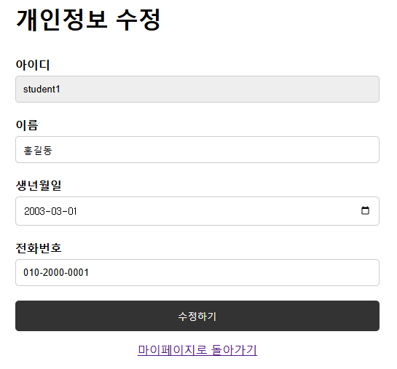
04
취약점 분석 및 시나리오 - 정보 누출(cont’d)
점검 항목 2. 개인정보 열람 페이지
마이페이지, 개인정보 수정 등
메인 페이지에서 개인정보 열람 페이지로 추정되는 경로 식별
각 경로에서 중요정보가 평문으로 노출되는지 확인

Slide 42
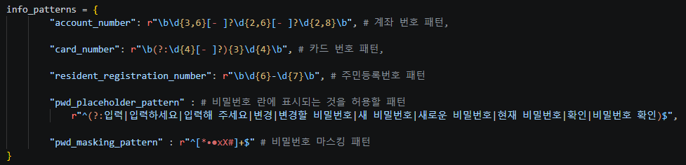
04
취약점 분석 및 시나리오 - 정보 누출(cont’d)
개인정보 열람 페이지 진단 주요 함수
find_mypage()
  로그인된 세션의 메인 페이지에서 개인정보를 확인할 수 있을 것으로 추정되는 경로를 키워드 기반으로 식별
  실제 식별 경로 : /student/mypage, /student/profile
find_personal_info()
  find_mypage() 에서 식별된 경로에서 표시되는 개인정보 확인
  테이블 또는 <input> 태그를 통해 표시되는 것을 전제로 하며, {“이름” : “김철수”} 형식의 딕셔너리 반환
check_personal_info()
  find_personal_info() 에서 확인된 개인정보 중 중요 정보가 노출되는지 확인
  정규표현식을 이용하여 주민번호, 카드번호, 비밀번호, 계좌번호가 평문으로 노출되는지 식별

Slide 43
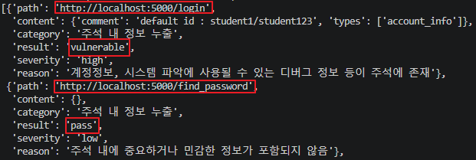
04
취약점 분석 및 시나리오 - 정보 누출(cont’d)
점검 항목 1. 주석 점검 결과
주석에 ‘default id’가 있는 /login 경로는 ‘vulnerable’
주석에 중요 정보가 없는 경로는 ‘pass’

Slide 44
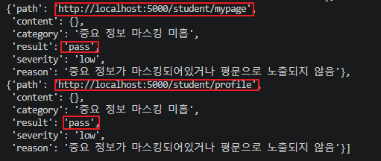
04
취약점 분석 및 시나리오 - 정보 누출(cont’d)
점검 항목 2. 개인정보 열람 페이지 점검 결과
개인정보 열람 페이지로 식별한 경로
: /student/mypage, /student/profile
로그인한 상태에서 접근하므로 전화번호 등의 단순
개인정보 노출은 양호한 것으로 판단

Slide 45
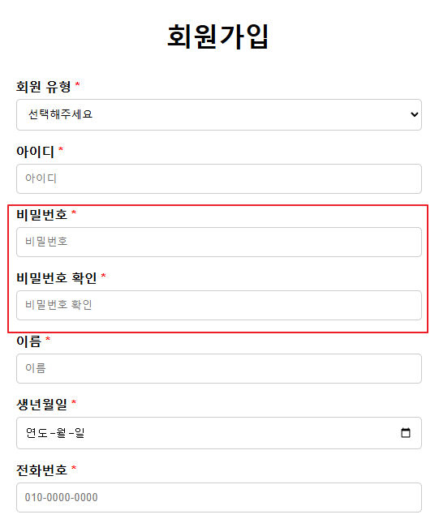
04
취약점 분석 및 시나리오 - 약한 비밀번호 정책
가이드 항목
주요정보통신기반시설 취약점 - 약한 비밀번호 정책(위험도 : 상)
판단 기준
취약
관리자 및 사용자 계정의 비밀번호가 유추하기 쉬운 값으로 설정되어 있거나 낮은 복잡성의 비밀번호 정책이 설정되어 있는 경우
양호
관리자 및 사용자 계정의 비밀번호가 유추하기 어려운 값으로 설정되어 있거나 높은 복잡성의 비밀번호 정책이 설정되어 있는 경우

Slide 46
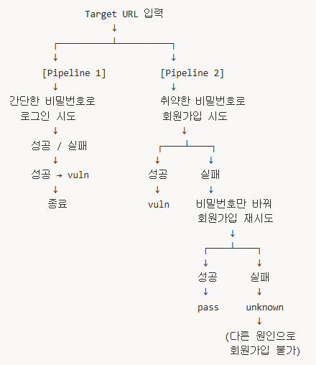
04
취약점 분석 및 시나리오 - 약한 비밀번호 정책(cont’d)
수동진단 절차 및 한계점
자동 진단 파이프라인
수동 진단 절차
특정 id에 대해 간단한 비밀번호로 로그인 시도
취약한 비밀번호로 회원가입 시도
한계점
‘유추 가능한 비밀번호’의 모호성
로그인 및 회원가입 반복 작업의 번거로움

Slide 47
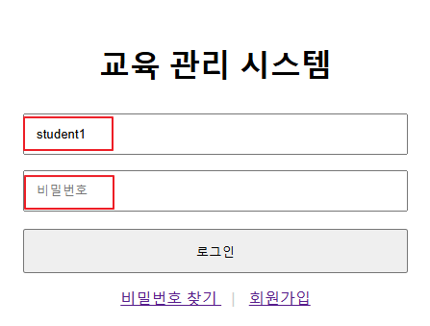
04
취약점 분석 및 시나리오 - 약한 비밀번호 정책(cont’d)
점검 항목 1. 유추 가능한 비밀번호
대상 ID : student1
유추 가능한 문자 + 숫자 조합을 생성하여 로그인 시도
로그인에 성공하면 취약, 실패 시 양호

Slide 48
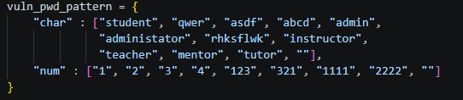
04
취약점 분석 및 시나리오 - 약한 비밀번호 정책(cont’d)
유추 가능한 비밀번호 진단 주요 함수
check_vuln_login()
  default id : student1
  패턴을 통해 문자 + 숫자 조합을 생성하여 로그인 시도

Slide 49
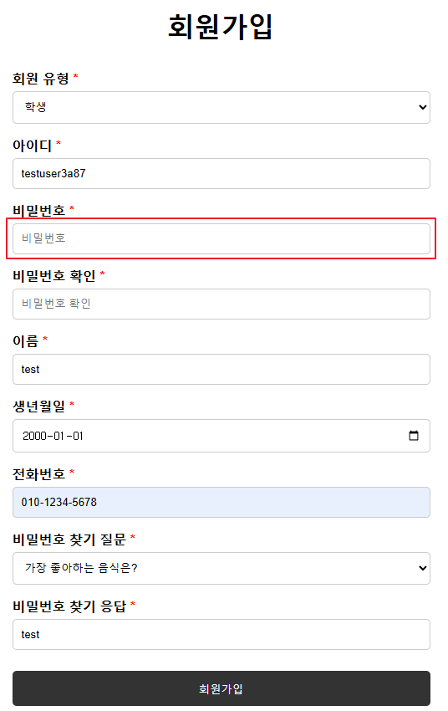
04
취약점 분석 및 시나리오 - 약한 비밀번호 정책(cont’d)
점검 항목 2. 비밀번호 정책 복잡성
회원가입 형식 자동 기입
  username : testuser + (랜덤값)
  비밀번호 : 1234
회원가입 시도
회원가입 성공 시 취약

Slide 50
04
취약점 분석 및 시나리오 - 약한 비밀번호 정책(cont’d)
점검 항목 2. 비밀번호 정책 복잡성
회원가입 실패 시 비밀번호 변경
  s@feP4ssW0rd
  이외의 값 유지
회원가입 성공 시 pass, 실패 시 unknown

Slide 51
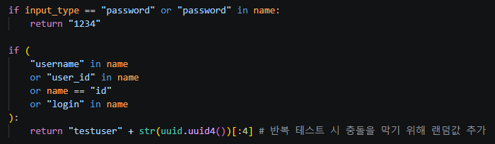
04
취약점 분석 및 시나리오 - 약한 비밀번호 정책(cont’d)
비밀번호 정책 복잡성 진단 주요 함수
generate_value()
  회원가입 데이터 생성 함수
  각 폼 태그의 name/type 기반으로 테스트용 값 생성
  username : testuser + (랜덤 값)
  password : 1234
fill_signup_form()
  회원가입 페이지 분석 함수
  form을 분석하고 generate_value()를 호출하여 회원가입 데이터 생성
check_vuln_register()
  fill_signup_form()으로 생성된 데이터로 회원가입 시도
  성공 시 취약으로 판단
  실패 시 비밀번호 변경 (s@feP4ssW0rd) 후 다시 시도
  성공 시 양호, 실패 시 unknown

Slide 52
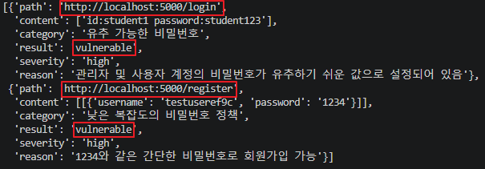
04
취약점 분석 및 시나리오 - 약한 비밀번호 정책(cont’d)
점검 결과
/login 에서 student1/student123 으로 로그인 성공 -> 취약
/register 에서 testueref9c/1234 로 로그인 성공 -> 취약

Slide 53
04
취약점 분석 및 시나리오 - 통합 자동화 개요
개별 Scanner 5종
구현 배경
법률 / ISMS-P
프로젝트에서 5종의 취약점 진단 모듈을 각각 구현
각 모듈의 결과를 하나로 통합할 실행 구조 필요
진단 결과가 법률, ISMS-P 분석과 보고서 생성까지 이어져야 함
main.py 통합
Report Engine
main.py 1회 실행으로
전체 과정 자동 수행
PDF 보고서 2종

Slide 54
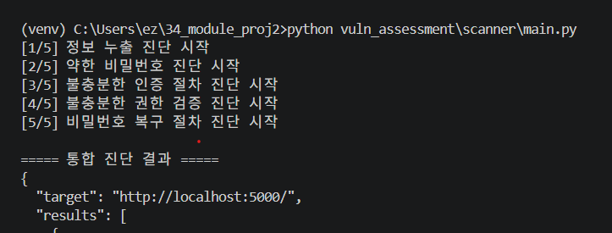
04
취약점 분석 및 시나리오 - 통합 실행 구조
통합 대상 Scanner
실제 통합 실행 화면
정보 누출
약한 비밀번호 정책
불충분한 인증 절차
불충분한 권한 검증
하나의 명령으로 다섯개의 Scanner가 순차적으로 진행됨을 확인
취약한 비밀번호 복구 절차

Slide 55
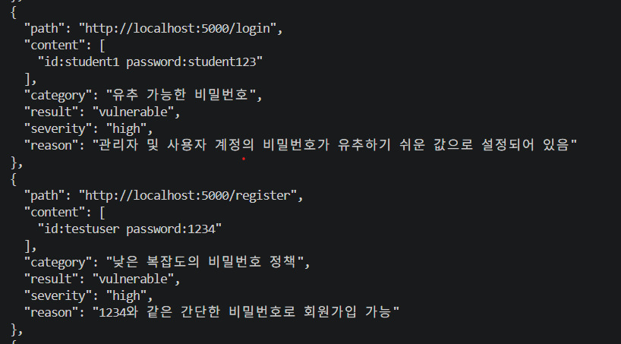
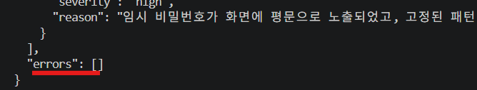
04
취약점 분석 및 시나리오 - 결과 통합 및 오류처리
결과 형식 표준화
Scanner마다 서로 다른 반환 형식을 공통 구조로 변환하여
scanner_result.json으로 통합 저장
Pydantic
List
Dict
flatten_results()
list[dict]
통합 진단 결과 예시
오류 격리
각 Scanner를 독립적인 try-except 구조로 실행
특정 모듈 오류가 전체 진행을 중단하지 않도록 구성
발생 오류는 errors 항목에 별도 기록
Scanner 오류 없이 실행 완료 화면

Slide 56
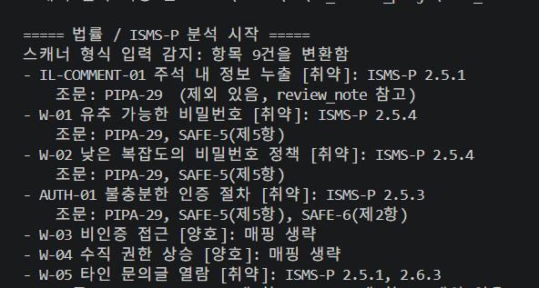
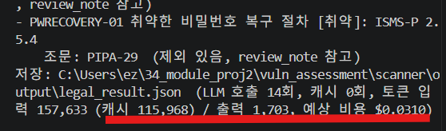
04
취약점 분석 및 시나리오 - 후속 모듈 연계
모듈간 데이터 자동 전달
scanner_result.json
Legal Module
법률 / ISMS-P 분석 결과
ISMS-P / 관련 법령 매핑
legal_result.json
legal_result.json 저장 완료 화면

Slide 57
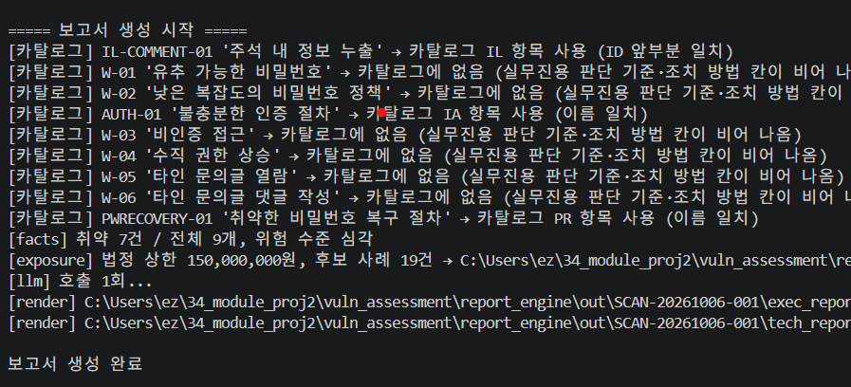
04
취약점 분석 및 시나리오 - 통합 테스트 결과
통합 테스트 결과
최종 보고서 생성
scanner
전체 결과
오류
5종
9건
0건
취약
양호
PDF
7건
2건
2종
최종 실행 흐름
main.py -> 5종 진단 -> 법률 ISMS-P 분석 -> Report Engine
-> PDF 보고서 2종
생성된 PDF 보고서는 자동으로 열리도록 구성하여
최종 결과까지 즉시 확인 가능

Slide 58
04
ISMS-P 연계 및 대응 - 법령 매핑 흐름
스캐너가 찾은 취약점마다 어떤 ISMS-P 인증기준을 못 지켰고, 개인정보 보호법·안전성 확보조치 기준의 어느 조문·항에 어긋나는지 자동으로 붙여 보고서 모듈에 넘긴다
STEP 01
STEP 02
STEP 03
STEP 04
스캐너 결과 입력
기준 선택 (LLM)
조문 매핑 (규칙)
항 선택·검증
스캐너 공통 JSON 그대로 입력
양호 항목은 조문 없이 통과
ISMS-P 101개 기준 목록 안에서
해당 기준 선택 + 이유 작성
목록 밖 번호는 코드가 제거
선택된 기준의 [관련 법규] 조문을
법령 txt에서 원문째 복사
AI가 조문을 추가할 수 없음
LLM이 진단 근거에 맞는 항만 선택
원문에 없는 항·무관한 조문 제거
제외 사유는 review_note에 기록
조문 선택권은 AI에게 없다. 조문은 관련 법규 표에서만 오고, AI는 그 안에서 기준과 항을 고르며, 코드가 목록 밖 값을 버린다
근거 자료: 개인정보 보호법(법률 제21445호) · 개인정보의 안전성 확보조치 기준(고시 제2026-9호) · ISMS-P 인증기준 안내서(2023.11, 101개 기준)

Slide 59
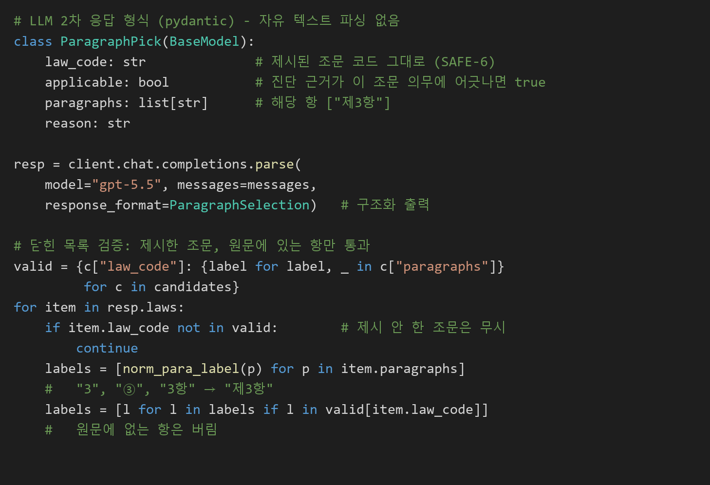
04
ISMS-P 연계 및 대응 - ① 항 단위 판단
왜 조문이 아니라 항인가
고시 제6조(접근통제)는 ①~⑤항인데 IDOR에 맞는 건 ③뿐. 조문 전체를 붙이면 보고서가 부풀려진다
어떻게 신뢰하나
구조화 출력
LLM 응답을 pydantic 모델로 직접 받음 (필드 고정)
닫힌 목록 3중 검증
101개 기준 목록 · 관련 법규 조문 · 원문 항 번호 밖은 버림
조문 원문은 복사만
text는 법령 txt 그대로. AI 문장은 reason·review_note만
Python · OpenAI gpt-5.5 structured output · pydantic v2 · pdfplumber(법제처·KISA PDF → txt) · 단위 테스트 38건

Slide 60




04
ISMS-P 연계 및 대응 - ② 일관성·검증 장치
판단 기준 공통화
팀 합의 판단 기준(criteria.md)을 1차·2차 프롬프트에 주입. 실행마다 판정이 흔들리던 문제를 기준으로 고정
원문 복사·현행본
법제처 PDF를 txt로 변환해 조문 원문을 복사. 부칙 제외, 같은 조문이 두 벌이면 현행본, 2027년 시행 예정은 in_force false
불일치·제외 기록
같은 유형 항목끼리 결과를 비교해 다르면 '판단 불일치' 표시. AI가 뺀 조문·API 실패는 review_note, 최종 확인은 reviewed
상위 의무 유지
고시 조문이 하나라도 남으면 개인정보 보호법 제29조(안전조치의무)는 코드가 유지. AI가 빼도 복원
캐시·비용
입력 해시로 응답 캐시(같은 입력은 API 없이 즉시). 101개 기준 목록을 프롬프트 앞에 둬 프롬프트 캐싱. 취약 1건당 호출 2회·약 10초

Slide 61
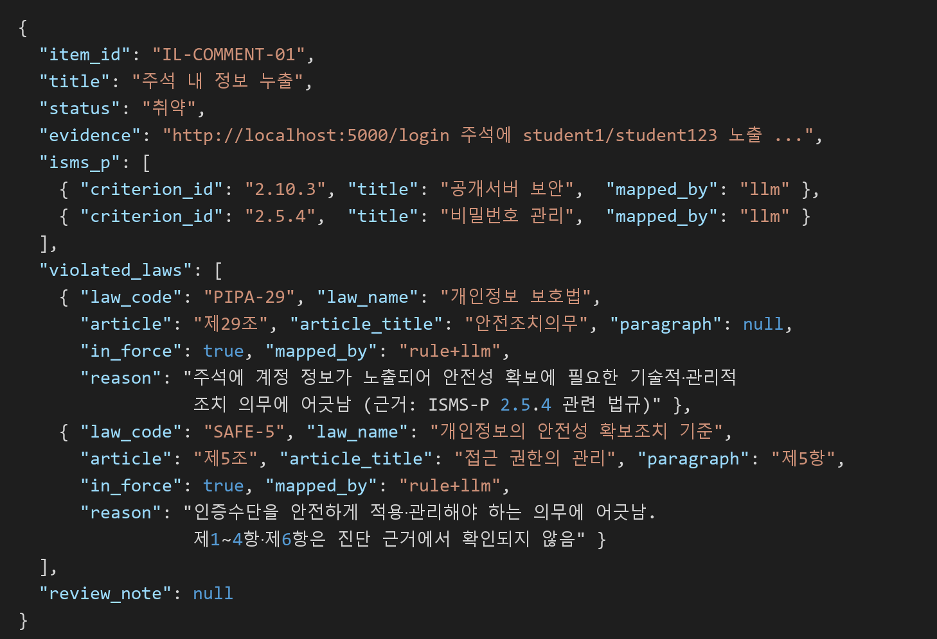
04
ISMS-P 연계 및 대응 - 매핑 결과
입력: 정보 누출 스캐너 결과
로그인 페이지 HTML 주석에 테스트 계정 노출 → 취약(상)
매핑 결과
ISMS-P 인증기준
2.10.3 공개서버 보안 · 2.5.4 비밀번호 관리
위반 조문·항
개인정보 보호법 제29조(안전조치의무)
안전성 확보조치 기준 제5조 제5항(인증수단 안전 관리)
같은 스캔의 마이페이지 본인 정보 표시 건
조문 없음, 사유만 기록 (판단 기준 B1: 본인에게 본인 정보 표시는 유출이 아님)

Slide 62
04
보고서 생성 - 설계 원칙
① 왜 엔진이 필요한가 LLM 단독 → 보고서 엔진
② 판정은 코드로 LLM이 판단하면 안 되는 3가지
③ 프롬프트 설계 5원칙
✕ 과징금 금액을 잘못 옮김
사례 지식베이스
역할 분리
↓
개인정보위 처분 보도자료 15건 → 사례 카드 30장
4단계 등급 검색: 동일 결함 / 같은 유형 / 관련 통제 / 참고
'참고' 등급은 인용 금지 — 무관한 사례가 근거처럼 보이지 않게
판정은 코드가 끝내고 LLM은 문장만 작성 (시스템 규칙 16개)
✓ 금액은 LLM에 안 넘김
대조 예시
✕ 없는 조문·사례 인용
나쁨/좋음 예시 문장으로 기대 수준 제시 (Few-shot)
↓
✓ ID로만 참조 → 코드 검증
과징금 노출
JSON 출력
2026.9 시행 개정 개인정보 보호법 기준
법정 상한 매출 3% · 투자 감경 최대 40% · ISMS-P 감경 최대 30%
유사 처분액 분포 병기 + '상한은 예상 부과액 아님' 경고
출력 스키마 고정 + JSON 모드, temperature 0.2
✕ 무관한 사례 연결
↓
후보 주입
✓ 후보 안에서만 사례 선택
검색된 사례 후보만 넣고 그 안에서만 인용 (RAG)
✕ 양호 항목을 취약으로 보고
조치 우선순위
↓
심각도(상3·중2·하1) × 개인정보 자산(1.0 / 0.3)
× (1 + 0.5 × 사례 근거 점수) — 최대 1.5배
공식은 실무진용 보고서 부록 4.4에 그대로 공개
금액 제외
✓ 취약·양호 판정은 코드 값
원화 금액은 아예 넘기지 않고 ID로만 참조하게 함
✓ 판정은 코드가, 문장은 AI가, 숫자·조문·조치 방법은 원본 데이터에서 그대로 가져옵니다.
Notes:
[설계 원칙]
진단 결과를 LLM에 통째로 주면 과징금 금액을 원본과 다르게 옮기거나, 무관한 사례를 인용하거나, '양호'로 판정된 항목을 취약점처럼 씁니다. 보안 진단 보고서에서 숫자와 법 조문이 틀리면 보고서 전체를 믿을 수 없게 됩니다.
그래서 원화 금액은 LLM에 아예 넘기지 않고, 취약점·법령·사례는 ID로만 참조하게 한 뒤 코드가 실제 데이터와 대조합니다. 사례는 검색된 후보 안에서만 고를 수 있고, 로드맵에서 빠진 취약점은 코드가 채웁니다.
핵심 아이디어는 '판정은 코드로'입니다. 사례 지식베이스, 과징금 노출, 조치 우선순위 세 가지를 코드로 만들었습니다.
[Q&A 대비] Q2 4단계 사례 검색 — 임베딩 유사도만 쓰면 결함 종류가 다른 사례가 섞입니다. Chroma 메타데이터 필터로 단계적 폴백 검색을 만들었습니다. 적재 시 팀 취약점·공격 태그·ISMS-P 기준을 'isms_2_5_3: True' 같은 불리언 플래그로 펼쳐 저장하고, 검색 시 1등급 동일 결함($and), 2등급 같은 유형, 3등급 관련 통제, 4등급 참고(필터 없음) 순으로 채웁니다. 같은 보도자료에서 나온 카드는 한 건만 고릅니다. 4등급 참고는 인용 금지, 과징금 분포에서도 제외합니다.
[Q&A 대비] Q6 우선순위 점수 — 심각도 × 개인정보 자산 가중치 × (1 + 0.5 × 사례 근거). 사례 근거는 동일 결함 1.0, 같은 유형 0.7, 관련 통제 0.5, 참고 0.3, 없음 0.2. 최종 진단(SCAN-20261007-002)에서는 취약 7건 모두 상·개인정보 자산·동일 결함이라 3 × 1.0 × 1.5 = 4.5점으로 같습니다. 관련 통제 사례였다면 3 × 1.0 × 1.25 = 3.75점이 됩니다.

Slide 63
04
보고서 생성 - 기술 스택과 데이터
④ 기술 스택 문장 생성 · 검색 · 렌더링 · 계산
구분 | 사용 기술 | 설정 · 특징 | 역할 | 코드 위치
문장 생성 LLM | OpenAI GPT-4o | temperature 0.2, JSON 모드, 진단당 1회 | 보고서 문장 작성 | engine.py call_llm()
임베딩 · 검색 | text-embedding-3-small + ChromaDB | 코사인 유사도 + 메타데이터 필터 | 유사 처분 사례 검색 | case_kb.py
템플릿 | Python 3.12 + Jinja2 | 경영진용 · 실무진용 템플릿 2개 | 같은 데이터로 HTML 조립 | templates/*.j2
PDF 렌더링 | WeasyPrint (+ Pango) | HTML · CSS → PDF, Pretendard 임베드 | PDF 2종 출력 | engine.py render()
데이터 변환 | openpyxl | 드롭다운 값 · 필수값 · 중복 검사 | 사례 시트 → JSON | convert_cases.py
금액 계산 | Python (규칙 기반) | 개정 개인정보 보호법 기준 상수 | 과징금 노출 · 우선순위 | exposure.py
LLM은 설정만 바꾸면 Claude로 교체 가능 — 호출 코드는 call_llm() 하나뿐
⑤ 데이터 구축 보고서가 근거로 쓰는 원본
1. 사례 카드화
2. 검사 · 변환
3. 벡터 DB 적재
4. 항목 카탈로그
개인정보위 처분 보도자료 PDF 15건 (2023~2026) 수집
엑셀 시트에 처분 사례 카드 30장으로 정리
기관·처분일·사실관계·처분 결과·과징금·출처
유형·공격 태그·ISMS-P 기준은 드롭다운으로만 선택
convert_cases.py가 시트를 검사 후 cases.json 생성
필수값 · 날짜 형식 · 사례 ID 형식과 중복 확인
금액 칸 · 원본 PDF 존재 여부까지 점검
오류가 하나라도 있으면 JSON을 만들지 않음
사례가 짧아 청크 분할 없이 카드 1장 = 문서 1개
취약점 유형·ISMS-P 기준은 메타데이터 플래그로 저장
검색 시 등급별 필터로 사용
적재는 매번 새로 — 지운 내용이 남지 않게
KISA 2026 상세가이드 웹 21개 항목 원문
판단 기준 · 조치 방법을 JSON 카탈로그로 정리
실무진용 보고서에 원문 그대로 사용
요약·재작성 없이 인용해 출처를 보존
Notes:
[기술 스택]
문장 생성은 OpenAI GPT-4o, temperature 0.2, JSON 모드, 진단 한 건당 한 번만 호출합니다. 호출 코드가 call_llm 함수 하나뿐이라 환경 변수만 바꾸면 Claude로 교체할 수 있습니다.
사례 검색은 text-embedding-3-small 임베딩과 ChromaDB. 코사인 유사도에 메타데이터 필터를 함께 걸어 등급별로 검색합니다.
보고서는 Jinja2로 HTML을 만든 뒤 WeasyPrint로 PDF를 만들고, 한글 폰트는 Pretendard를 임베드했습니다. 과징금 계산과 우선순위는 외부 라이브러리 없이 규칙 기반 Python입니다.
[데이터 구축]
처분 보도자료 15건을 엑셀 사례 카드 30장으로 정리하고, convert_cases.py가 검사한 뒤에만 JSON을 만듭니다. 벡터 DB는 카드 1장을 문서 1개로 임베딩하고 메타데이터 플래그로 등급 검색을 지원합니다. 실무진용 보고서의 판단 기준·조치 방법은 KISA 2026 상세가이드 웹 21개 항목 원문을 그대로 씁니다.
[Q&A 대비] Q5 모르는 항목 ID — 카탈로그에 없는 ID가 와도 멈추지 않습니다. resolve_catalog()가 ① 점검 항목 이름 일치(W-03 '불충분한 권한 검증' → KISA IN), ② ID 앞부분 일치(IL-COMMENT-01 → IL) 순으로 연결하고, 둘 다 실패하면 예외 없이 콘솔 안내만 남기고 해당 칸을 비웁니다. W-99 '신규 스캐너 점검 항목'으로 바꿔 실행했을 때 엔진은 정상 종료하고 PDF 2종을 생성했습니다.

Slide 64
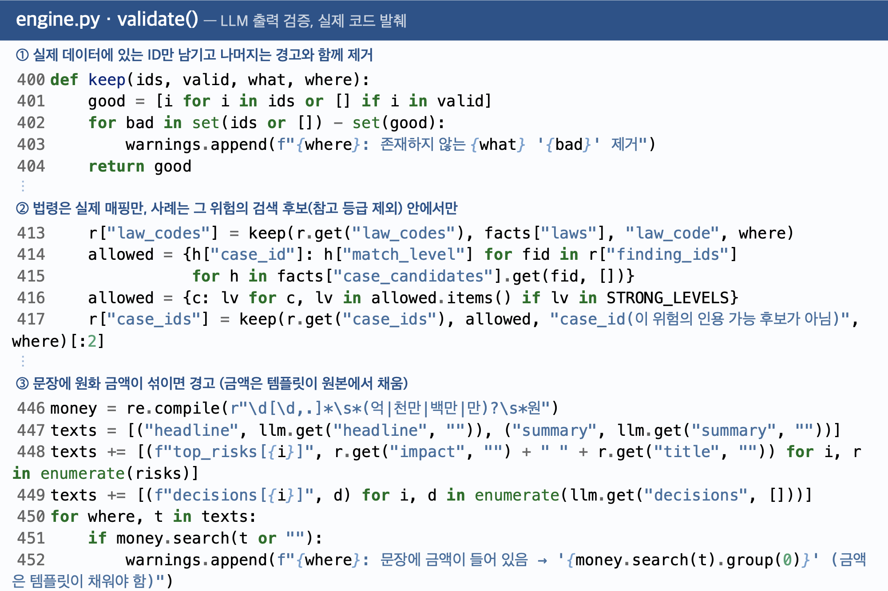
04
보고서 생성 - 생성 흐름과 검증
⑥ 보고서 생성 흐름 코드 → LLM 1회 → 검증 → PDF 2종
STEP 01
STEP 02
STEP 03
STEP 04
코드가 판정
LLM 1회 호출
검증
PDF 2종 생성
ISMS-P 매핑 모듈 출력 JSON을 받아 취약 항목 통계 · 전체 위험 수준 · 유사 사례 검색 · 과징금 노출액을 전부 코드로 계산합니다. 개인정보 처리 자산에 '상' 취약점이 있으면 위험 수준은 '심각'.
▶
판정이 끝난 사실만 넘겨 경영진용 한 줄 결론 · 핵심 위험 · 조치 로드맵 같은 문장만 쓰게 합니다. 금액은 넘기지 않습니다.
▶
LLM이 쓴 취약점 · 법령 · 사례 ID를 실제 데이터와 대조해 없는 ID는 지우고, 로드맵에서 빠진 취약점은 코드가 채웁니다.
▶
같은 데이터를 템플릿 두 개에 넣어 경영진용 슬라이드와 실무진용 상세 보고서를 만듭니다.
⑦ 검증 코드 engine.py validate() LLM 출력은 코드 대조를 통과한 뒤에만 보고서로
01
없는 취약점 · 조문 · 사례 ID 제거
keep()가 원본 facts에 실제로 있는 ID만 남기고 나머지는 경고와 함께 버립니다. 유효한 취약점이 하나도 없는 위험 항목은 통째로 삭제합니다.
02
후보 밖 · 참고 등급 사례 인용 차단
그 위험에 묶인 취약점의 검색 후보 중 '참고'를 뺀 등급 안에 있어야만 인정하고, 없으면 최고 등급 후보를 대신 연결합니다.
03
로드맵 누락 취약점 자동 추가
LLM이 로드맵에서 빠뜨린 취약점은 코드가 채워 넣습니다.
04
문장 속 원화 금액 경고
정규식으로 탐지. 자동 삭제는 하지 않고 경고만 남기므로 사람이 확인해야 합니다.
걸린 항목은 run_log.json에 경고로 기록되어 보고서마다 무엇이 걸렸는지 추적할 수 있습니다.
Notes:
[생성 흐름] 네 단계입니다. ① 코드가 판정 — ISMS-P 매핑 모듈 출력 JSON으로 통계·위험 수준·유사 사례·과징금 노출액을 전부 계산. ② LLM 1회 호출 — 판정이 끝난 사실만 넘기고 문장만 작성. ③ 검증 — ID 대조, 없는 ID 삭제, 누락 취약점 보완. ④ 같은 데이터로 경영진용·실무진용 PDF 2종 생성.
[검증 코드] keep() 함수가 LLM이 쓴 ID 목록에서 실제 데이터에 있는 것만 남깁니다. 사례는 더 엄격해서 그 위험에 묶인 취약점의 검색 후보이면서 '참고 사례'보다 높은 등급일 때만 인정합니다. 문장 속 원화 금액은 정규식으로 찾아 경고만 남기므로 사람이 확인해야 합니다. 검증 결과는 run_log.json에 남습니다.
[Q&A 대비] Q1 환각 ID 차단 — 가짜 취약점 ID, 가짜 법령 코드, 후보 밖 사례, 근거 없는 위험 등 8종 주입 시험에서 모두 걸러졌습니다. 경고는 run_log.json에 남습니다.
[Q&A 대비] Q4 금액은 템플릿이 — facts_for_llm()에서 매출·사례 과징금·노출액을 LLM 입력에서 뺍니다. LLM은 ID와 문장만 출력하고, 렌더링 직전 enrich()가 조문 이름·원문과 사례 정보를 다시 붙입니다. 금액은 템플릿이 exposure 계산 결과에서 직접 꺼내 씁니다(cap.cap_krw → krw 필터 → '1억 5,000만 원'). 그래서 보고서의 모든 금액은 코드가 계산한 원본 값과 항상 같습니다.

Slide 65
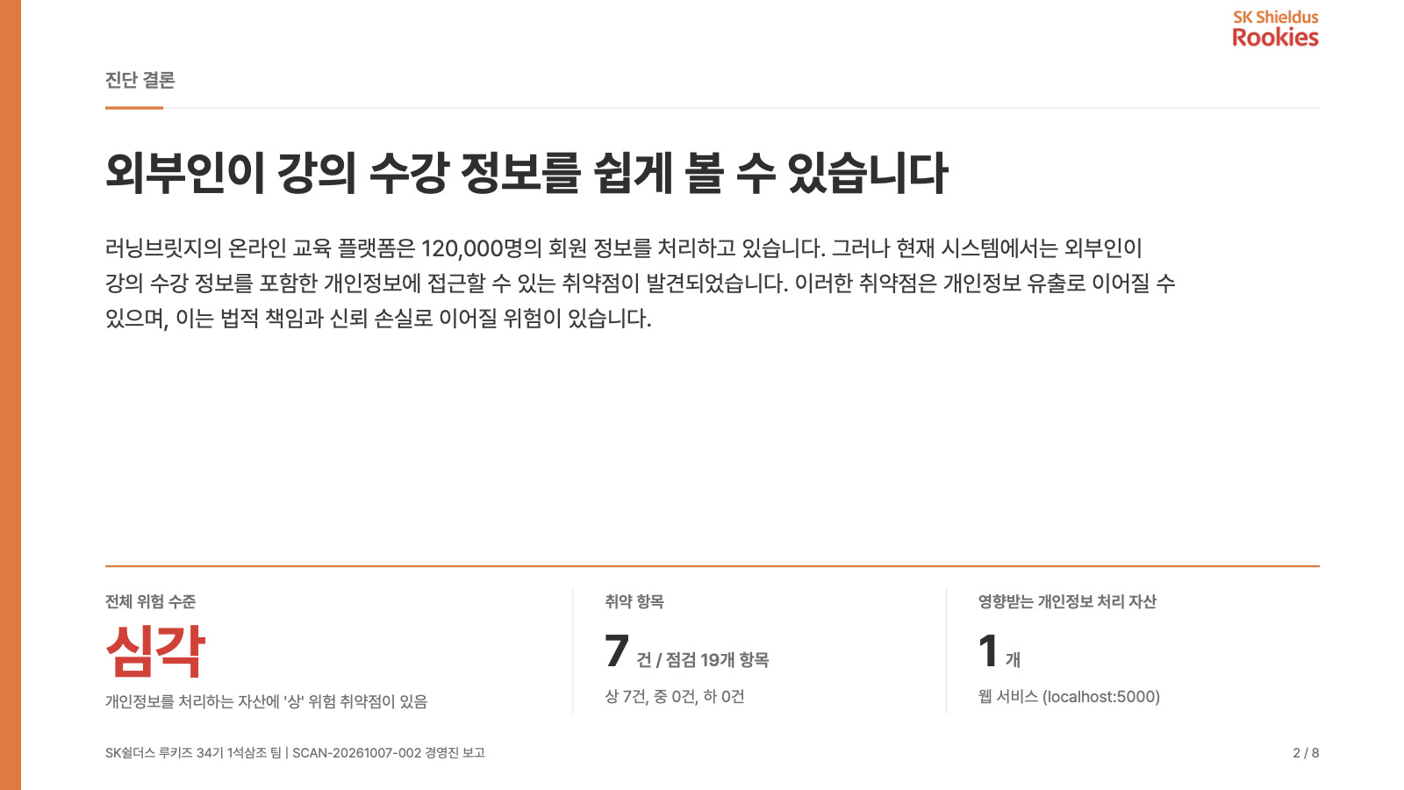
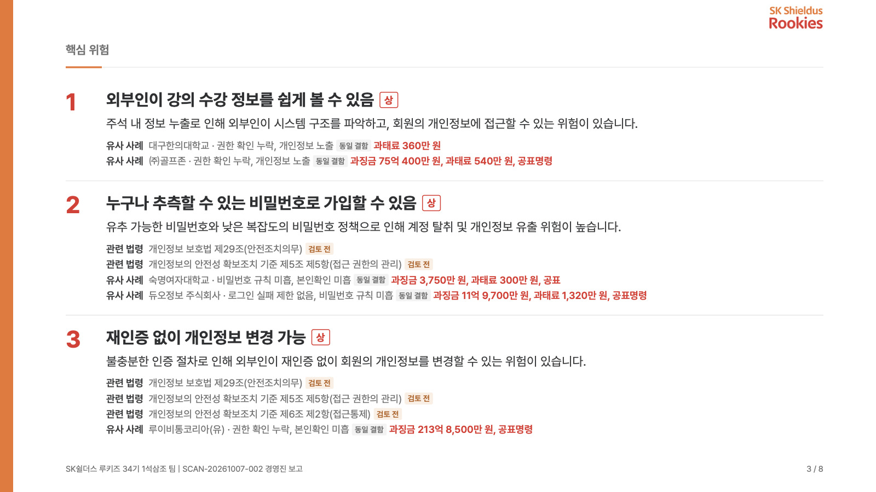




04
보고서 생성 - 경영진용 보고서
⑧ 경영진용 보고서 SCAN-20261007-002-E · 16:9 8장 중 표지·4쪽(넘침)을 뺀 6장. 문장은 LLM, 위험 수준·건수·금액은 코드 판정
2쪽 · 진단 결론 한 줄 결론은 LLM, 수치는 코드
3쪽 · 핵심 위험 위험 3건에 법령·사례 병기
5쪽 · 법적 근거와 유사 사례 매핑 24건 모두 '검토 전'
6쪽 · 과징금 노출과 감경 여지 상한 1억 5,000만 원
7쪽 · 조치 로드맵 즉시 / 단기 / 중기
8쪽 · 경영진 결정 사항 승인이 필요한 3건
Notes:
[경영진용 보고서] 팀 통합 파이프라인(scanner/main.py)으로 실제 점검용 웹사이트(localhost:5000)를 스캔한 결과를, 최신 main(PR #10: 스캐너 항목 코드를 KISA 카탈로그 코드와 통일)의 법적 영향 분석 모듈과 보고서 엔진으로 다시 처리한 SCAN-20261007-002의 실제 출력입니다. 스캐너 결과는 001과 같고, 법령 매핑과 보고서만 새 코드로 다시 만들었습니다. 핵심 위험 3건에 법령·사례가 많아 3쪽 마지막 사례 한 줄이 4쪽으로 넘어가 전체 8장이 되었고, 화면에는 표지와 넘친 4쪽을 뺀 6장을 넣었습니다.
2쪽 진단 결론: '외부인이 강의 수강 정보를 쉽게 볼 수 있습니다'라는 한 줄 결론은 LLM이 썼고, 그 아래 전체 위험 수준 '심각', 취약 7건/점검 19개 항목(모두 '상'), 영향받는 개인정보 처리 자산 1개(웹 서비스)는 코드가 판정한 값입니다.
3쪽 핵심 위험: 외부인이 강의 수강 정보를 쉽게 볼 수 있음, 누구나 추측할 수 있는 비밀번호로 가입할 수 있음, 재인증 없이 개인정보 변경 가능 3건에 관련 법령과 유사 처분 사례를 함께 붙였습니다. 법령에는 '검토 전' 배지가 붙어 있습니다.
5쪽 법적 근거와 유사 사례: 법령 3개 조항과 ISMS-P 5개 기준, 매핑 24건이 모두 '검토 전'이고, 유사 처분 사례는 개인정보위 보도자료에서 확인한 실제 처분입니다.
6쪽 과징금 노출: 법정 상한 1억 5,000만 원은 연 매출 50억 원의 3%입니다(제29조 위반 취약점 6건, 같은 조항은 한 번만 적용). 투자 감경 반영 시 예시 9,000만 원, 10% 특례 시나리오 5억 원은 '현재 요건 해당 없음'으로 표기했습니다. 유사 처분 15건의 중앙값 5억 300만 원이 상한보다 커서(상한을 넘는 사례 10건) 조건부 각주가 자동으로 붙었습니다.
7~8쪽: 조치 로드맵은 즉시 1건·단기 2건·중기 2건으로 나누고, 마지막 장에 경영진 승인이 필요한 3건을 적습니다.
[Q&A 대비] 2쪽 결론의 '강의 수강 정보'는 근거보다 과장된 표현입니다. 이 위험에 연결된 근거는 로그인 페이지 주석의 계정정보·디버그 정보 노출이고, 수강 정보가 보인다는 근거는 없습니다. LLM이 고객사 정보의 '수강 이력' 항목을 끌어다 쓴 것으로 보입니다. ID·금액 검증으로는 잡히지 않는 문장 품질 문제라, 최종 보고서는 사람이 검토해야 하는 이유이기도 합니다.
[Q&A 대비] Q3·Q8 상한 vs 사례 중앙값 — compute()에서 중앙값이 고객사 법정 상한보다 크면 median_exceeds_client_cap을 True로 두고 경고 문장을 만듭니다. 사례 금액은 표에만 표시되고 결론 문장에는 들어가지 않습니다. LLM이 금액을 모르기 때문입니다.
[Q&A 대비] Q9 10% 특례 — legal_cap()이 요건 3가지(고의·중과실 반복 위반, 1천만 명 이상 피해, 시정명령 불이행 유출)를 고객사 프로필로 점검합니다. 정보주체가 120,000명이라 1천만 명 기준에 미달하는 등 셋 다 해당 없어 회색으로 표기했습니다. 예상 부과액이 아니라 시나리오입니다.

Slide 66




04
보고서 생성 - 실무진용 보고서
⑨ 실무진용 상세 보고서 SCAN-20261007-002-T · A4 14쪽 — 판단 기준·조치 방법은 KISA 가이드 원문, 관련 법령은 조문 원문 그대로
3쪽 · 진단 결과 요약
5쪽 · 취약점 상세 3.1
9쪽 · 관련 법령 원문과 매핑 근거
12쪽 · 부록 4.3 과징금 노출 산정
위험도별 현황과 항목별 결과
주석 내 정보 누출 (IL-COMMENT-01)
조문 원문 + 매핑 근거 + '검토 전' 배지
상한 · 특례 · 감경을 근거와 함께 표로
코드가 판정하는 값
한 항목에 들어가는 칸
위험도별 취약 항목 수 (상 7 · 중 0 · 하 0)
항목별 취약 / 양호 — 점검 19개 중 취약 7개
전체 위험 수준 '심각' = 개인정보를 처리하는 자산에 '상' 위험 취약점이 있음
LLM은 이 숫자를 직접 수정하지 않음
식별 번호 · 대상 자산 — 진단 JSON 그대로
설명 · 영향 — LLM이 쓴 문장은 이 두 칸뿐
현황 — 진단 근거 원문 (확인된 정보까지)
판단 기준 · 조치 방법 — KISA 가이드 원문
4.1 기준 문서 원본 목록 · 4.2 보고서 생성 방식 · 4.4 우선순위 점수와 공식 · 4.5 산정 가정과 제외 항목이 이어집니다.
Notes:
[실무진용 상세 보고서] SCAN-20261007-002 기준 A4 14쪽으로 진단 개요, 결과 요약, 취약점 상세, 부록 순서입니다.
1쪽~2쪽: 대상 자산과 적용 기준(개인정보 보호법 제21445호, 안전성 확보조치 기준 고시 제2026-9호, ISMS-P 인증기준 안내서)을 밝히고, 법령·인증기준 매핑을 어떤 방식으로 했는지와 검토 전 매핑이 24건이라는 사실을 적습니다.
3쪽 결과 요약: 점검 19개 항목 중 취약 7개(모두 '상'), 양호 12개. 개인정보를 처리하는 자산에 '상' 위험 취약점이 있어 전체 위험 수준을 '심각'으로 판정했습니다. 항목 코드는 KISA 카탈로그 코드(IL·BF·IA·IN·PR)로 나옵니다.
5쪽 취약점 상세 3.1 주석 내 정보 누출: 설명과 영향은 LLM이 쓴 문장이고, 현황은 진단 근거를 그대로, 판단 기준과 조치 방법은 KISA 가이드 원문을 그대로 가져왔습니다.
9쪽 관련 법령(3.5 타인 문의글 열람): 법적 영향 분석 모듈이 붙인 조문 원문 3건과 매핑 근거, ISMS-P 2건이 들어갑니다. 항이 지정된 조문은 그 항만 잘라서 보여주고, 사람이 아직 검토하지 않은 매핑에는 '검토 전' 배지를 붙여 단정하지 않게 했습니다. LLM 판단으로 제외한 조문은 매핑 검토 메모에 이유와 함께 남깁니다.
12쪽 부록 4.3: 법정 상한 1억 5,000만 원이 매출 50억 원의 3%라는 계산 근거와 법 조항, 10% 특례 요건 세 가지의 해당 여부, 투자 감경과 ISMS-P 감경 한도가 들어갑니다. 4.4에는 우선순위 점수와 공식, 4.5에는 가정과 제외 항목, 제외 이유가 이어집니다.
[Q&A 대비] Q7 노출액 제외 — '주석 내 정보 누출(IL-COMMENT-01)'은 ISMS-P 2.10.3 공개서버 보안에만 매핑되고 관련 법 조항이 없어 classify()가 'ISMS-P 심사 리스크로만 다룸'으로 분류했습니다. 양호 12개 항목, 비개인정보 자산, 시행 전 조문, 공공기관 전용 의무도 제외되며 이유는 부록 4.5에 표로 남습니다.
[Q&A 대비] Q6 우선순위 점수 — 심각도 × 개인정보 자산 × (1 + 0.5 × 사례 근거)입니다. 이번 진단은 취약 7건 모두 상·개인정보 자산·동일 결함이라 7건 모두 4.5점(3 × 1.0 × 1.5)으로 같고, 그래서 이번에는 점수로 순위가 갈리지 않습니다. 공식은 표 아래에 그대로 공개합니다.
[Q&A 대비] Q10 검토 전 표시 — module3가 모든 매핑을 reviewed: False로 넘깁니다. 템플릿은 '검토 전' 배지를 붙이고, LLM은 프롬프트 규칙 3번에 따라 '위반 소지'로만 서술하며, 검토 전 건수(24건)를 1.3절과 경영진용 결정 사항 장표에 명시합니다.
[Q&A 대비] 항목 코드 — 이전 실행(001)에서는 스캐너 ID W-01~W-06이 KISA 카탈로그와 연결되지 않아 판단 기준·조치 방법 칸이 비었습니다. 팀이 module3에서 항목 코드를 KISA 코드로 통일해(PR #10) 이번 보고서는 19개 항목 모두 카탈로그 원문으로 채워졌고, 같은 이유로 동일 결함 사례 매칭도 3/7에서 7/7이 되었습니다.

Slide 67

04
보고서 생성 - 검증 결과
⑪ 비교 실험 LLM 단독 vs 보고서 엔진 — 진단 3건 × 5회, 총 30회 생성
실험 설계 두 조건 모두 GPT-4o · temperature 0.2 · 같은 JSON 출력 형식. 차이는 입력과 규칙뿐입니다. LLM 단독은 진단 JSON 원본, 매출이 들어간 고객사 정보, 과징금이 들어간 사례 카드를 그대로 받았고, 보고서 엔진은 실제 파이프라인 그대로 실행했습니다. 채점은 코드로 자동화했습니다. 다만 LLM 단독에는 사례 등급 정보를 주지 않았으므로, '관련성 낮은 사례' 차이는 등급 검색 설계의 효과까지 포함한 비교입니다.
오류 있는 보고서
양호 항목 오보
관련성 낮은 사례
요약 속 과징금
LLM 단독
LLM 단독
LLM 단독
LLM 단독
15/15
22건
11건
8건
↓
↓
↓
↓
보고서 엔진
보고서 엔진
보고서 엔진
보고서 엔진
0/15
0건
0건
0건
⑫ 정량 결과 모두 직접 실행해 측정한 값
0 건
8/8
10.5 초
43%
엔진 오류
오류 탐지
보고서 1건
입력 토큰 절감
엔진 보고서 15건 오류 0건
(LLM 단독은 15건 모두 오류)
가짜 ID · 금액 등 8종 주입 시험
8종 모두 탐지 · 제거 · 경고
파이프라인 전체 실측 평균
최소 7.0 ~ 최대 16.0초
LLM 단독 8,580 → 엔진 4,923
필요한 사실만 골라 전달
✓ 2026-10-07 재실측 (GPT-4o · 진단 3건 × 5회) · 요약 속 과징금 8건 = 15건 중 7건의 보고서 · 취약점 8건 중 7건에 동일 결함 사례 매칭 · 고객사 정보는 가상의 교육 플랫폼 기준
Notes:
[비교 실험] 두 조건 모두 GPT-4o, temperature 0.2, 같은 JSON 출력 형식으로 진단 3건을 조건마다 5번씩, 총 30번 생성했습니다. LLM 단독은 15건 모두에 오류가 하나 이상 있었습니다. 가장 많은 오류는 '양호'로 판정된 항목을 취약점처럼 쓴 경우 22건, 관련성 낮은 사례 인용 11건입니다. '원본 과징금 10배 오기' 1건은 지어낸 숫자가 아니라, 사례 카드에 있는 쿠팡 처분 4,235억 7,500만 원을 '423억 원'으로 10배 틀리게 옮긴 것입니다.
특히 경영진 요약에 '유사 사례에서 과징금이 최대 213억 원에 달한 바 있다'는 문장이 들어간 경우는 같은 진단 5회 중 3회였습니다. 루이비통코리아 처분액이고, 이 고객사의 법정 상한은 1억 5,000만 원입니다. 다른 대기업의 과징금을 이 회사의 위험처럼 읽히게 만드는 문장이라, 보고서 엔진이 LLM에 금액을 아예 넘기지 않는 이유가 바로 이것입니다.
보고서 엔진은 검증 단계를 거치기 전의 LLM 출력에서도 모든 유형이 0건이었습니다. 규칙과 정리된 입력만으로 오류가 막혔고, 검증 단계는 그래도 새어 나오는 경우를 잡는 안전장치입니다.
[정량 결과] ① 엔진 보고서 15건 오류 0건 (실제 GPT-4o 호출로 만든 보고서 3건도 검증 경고 0건). ② 없는 취약점 ID, 없는 조문, 후보 밖 사례, 근거 없는 위험, 문장 속 금액, 로드맵 누락, 설명 누락, 없는 로드맵 단계 8종 주입 시험에서 모두 제거되거나 경고로 잡혔습니다(문장 속 금액은 경고만). ③ 보고서 1건 평균 10.5초(최소 7.0, 최대 16.0) — 파이프라인 전체를 한 번에 측정한 값. ④ LLM 입력 평균 4,923토큰으로 LLM 단독 8,580토큰보다 43% 적습니다.
한계: 실험은 진단 3건, 조건당 15회 규모이고 고객사 정보는 가상의 교육 플랫폼 기준입니다. LLM 단독 조건에는 사례 등급 정보를 주지 않았습니다. 2026-10-07 재실측(GPT-4o 호출 33번, 69초).

Slide 68
05
에듀체크
생성형 AI를 활용한 개인정보 유출 취약점 자동 진단 및 ISMS-P 인증기준 확인
자체 평가

Slide 69
05
자체평가
보안 관련 프로젝트 경험이 적어 기능 구현이나 검증 부분에서 어려움이 있었지만, 취약점 진단 과정을 직접 경험하면서 적절한 검증 근거를 마련하고 제시할 수 있는 능력을 기를 수 있었던 것 같습니다.
박경민
LLM을 통한 자동화로 보고서 작업에 도움을 받더라도 검증 작업의 중요성을 놓치면 안되겠다는 생각을 했습니다. 카드를 추가하고 컨설팅 업체 맞춤형 작동을 위해 정보를 입력 받는 등 고도화하고 싶습니다.
송예린
어승효
짧은 기간으로 충분한 테스트를 진행하지 못한 점은 아쉬웠지만, HTTP 요청 기반 취약점 진단과 Git 통합을 경험하며 검증 과정과 협업 규격의 중요성을 배웠습니다.

Slide 70
05
자체평가
일부 과정에 충분히 참여하지 못한 점은 아쉬웠지만, 통합 작업을 진행하며 전체 프로젝트 흐름을 이해할 수 있었습니다. 협업에서는 개별 기능 뿐 아니라 모듈 간 연결도 중요하다는 점을 배웠습니다.
윤경은
장은빈
평소 지나치기 쉬운 비밀번호 찾기의 보안 취약성을 체감했습니다. 스캐너 구현이 낯설었지만 팀원들과 상의하며 취약점 분석과 협업의 중요성을 배웠습니다
최재용
안내서에 관련 법규가 없는 기준(101개 중 28개)은 조문을 비워 두어 해당 기준에 걸린 취약점은
법 조문 없이 사람이 직접 보완해야 함
키워드 04
막연히 생성형 AI를 이용하면 취약점 진단을 자동화하기 쉬울 것이라 생각했는데, 고려해야할 사항이 많아 그렇지 않다는 것을 배웠습니다. 여러 플랫폼에 범용으로 사용 가능한 도구를 만들고자 하였으나, 만들어진 대상 서비스에 어느정도 종속적인 부분이 아쉬웠습니다.
홍용민
키워드 05

Slide 71
감사합니다
Thank You

